Slide 2





P&D - Usinas Hidrelétricas Reversíveis Apresentação para a EPE
20 de junho de 2022

Slide 3
Sumário
Introdução
Abordagem
Bottom-up
Top-down

Slide 4
Projeto de P&D sobre usinas hidrelétricas reversíveis (UHR)
P&D Cooperado entre EDF Norte Fluminense, CTG Brasil, Light e ELERA, executado por PSR e PUC/Rio.
Objetivos
Desenvolver uma ferramenta computacional para mapeamento de locais com potencial para UHR
Análise da competitividade das UHR no SIN.
Avaliação da regulação
Motivação: avaliar o papel das UHR na evolução do SIN, considerando maior participação de renováveis e menor participação relativa das hidrelétricas convencionais esperada para próximas décadas.
A metodologia tem duas abordagens interligadas:
Top-down, que usa um modelo de planejamento da expansão do setor para avaliar a participação das usinas reversíveis. São econômicas? Quando são escolhidas? Onde? Com que características?
Bottom-up, que seleciona locais promissores a partir de um Modelo Digital de Elevação e algoritmos de geoprocessamento especializados, gerando projetos de engenharia e estimativa de custos de construção.

Slide 5
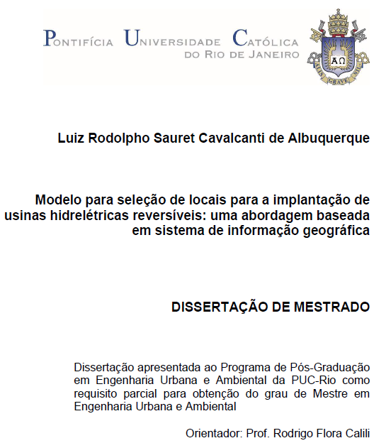
Produção Científica
Dissertação de mestrado na PUC-Rio:
Defendida e aprovada em 28/09/21.

Slide 6
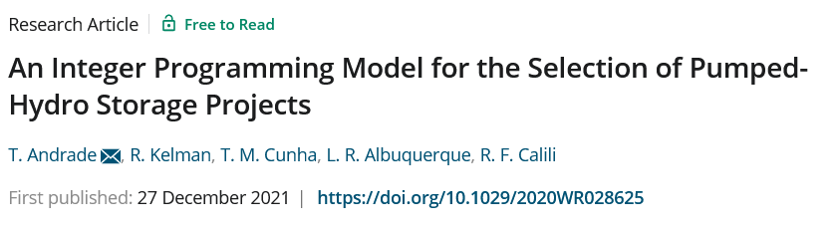

Produção Científica
Water Resources Research:
Artigo publicado pode ser acessado por meio do link:
https://agupubs.onlinelibrary.wiley.com/doi/abs/10.1029/2020WR028625.
versão pública disponível no seguinte endereço: https://arxiv.org/abs/2007.16036.

Slide 7
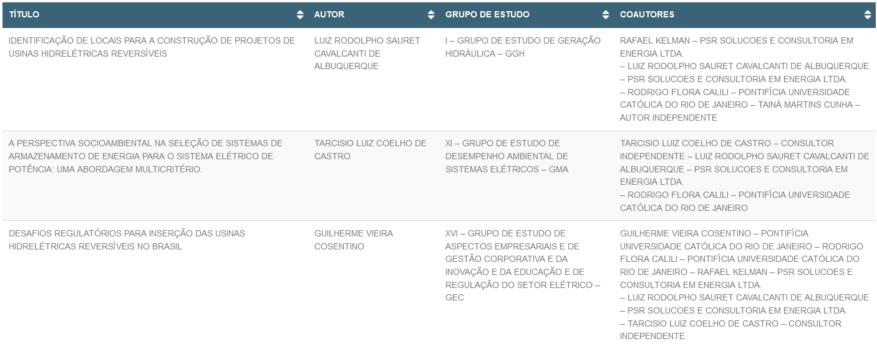
Produção Científica
XXVI SNPTEE:
Melhor informe técnico do grupo de estudo GEC
Três informes apresentados no seminário:
.

Slide 8
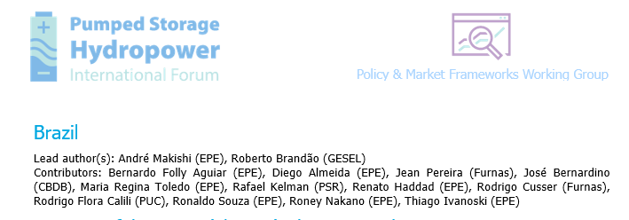
Participação no Fórum do IHA
Para o grupo de Política e Mercado, a PSR e a PUC contribuíram com o texto do documento brasileiro.

Slide 9
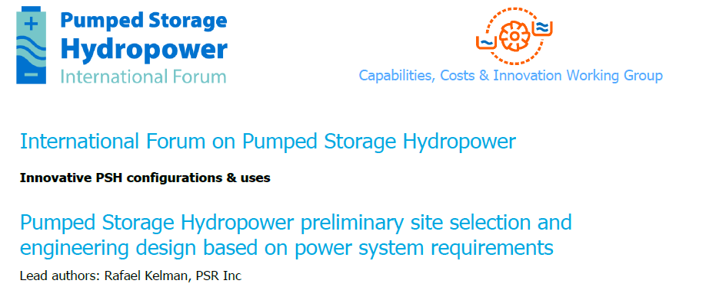
Participação no Fórum do IHA
No grupo de Inovação, a PSR elaborou documento sobre a metodologia deste P&D (Pumped Storage Hydropower preliminary site selection and engineering design based on power system requirements) e apresentou um slide resumo na reunião.

Slide 10
Sumário
Introdução
Abordagem
Bottom-up
Top-down

Slide 11
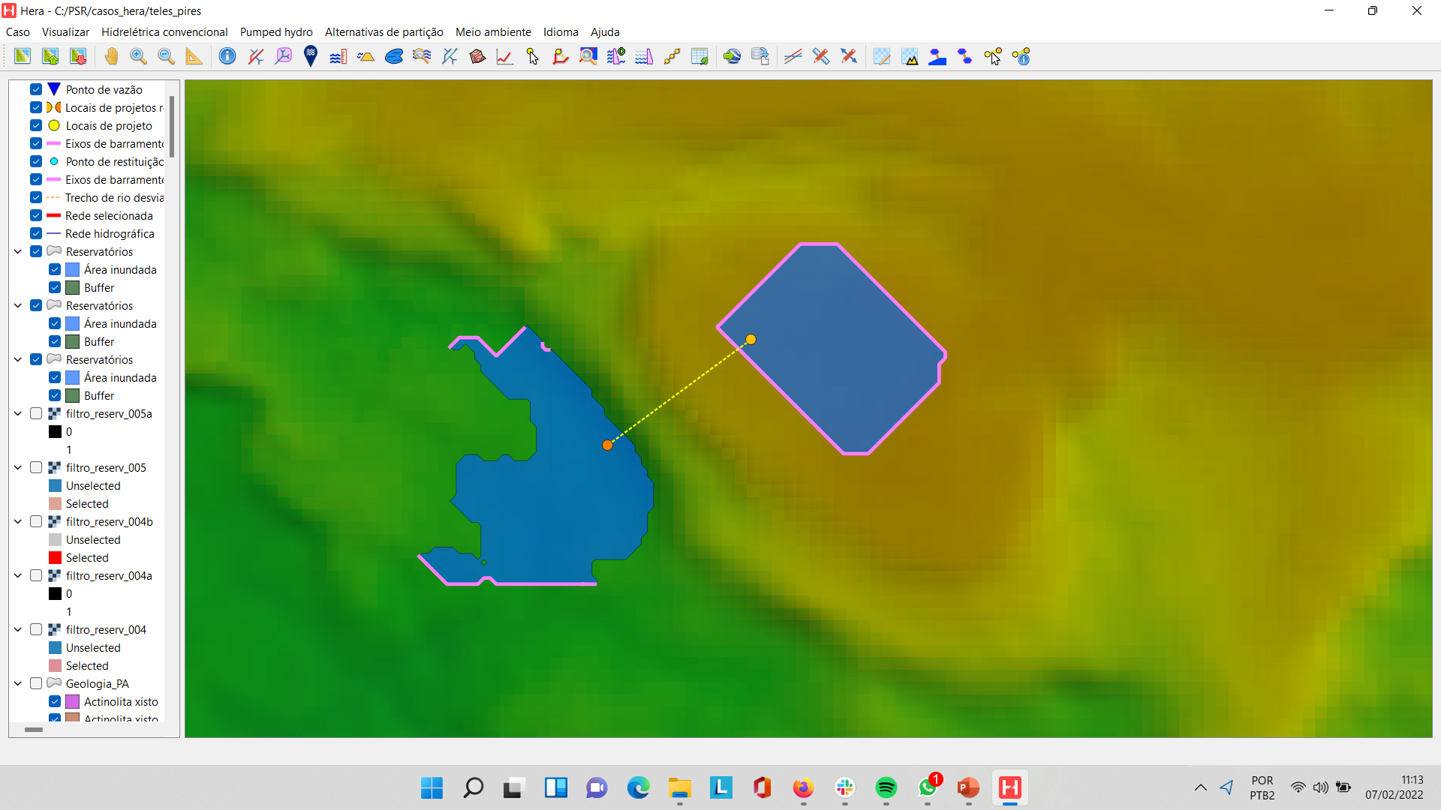
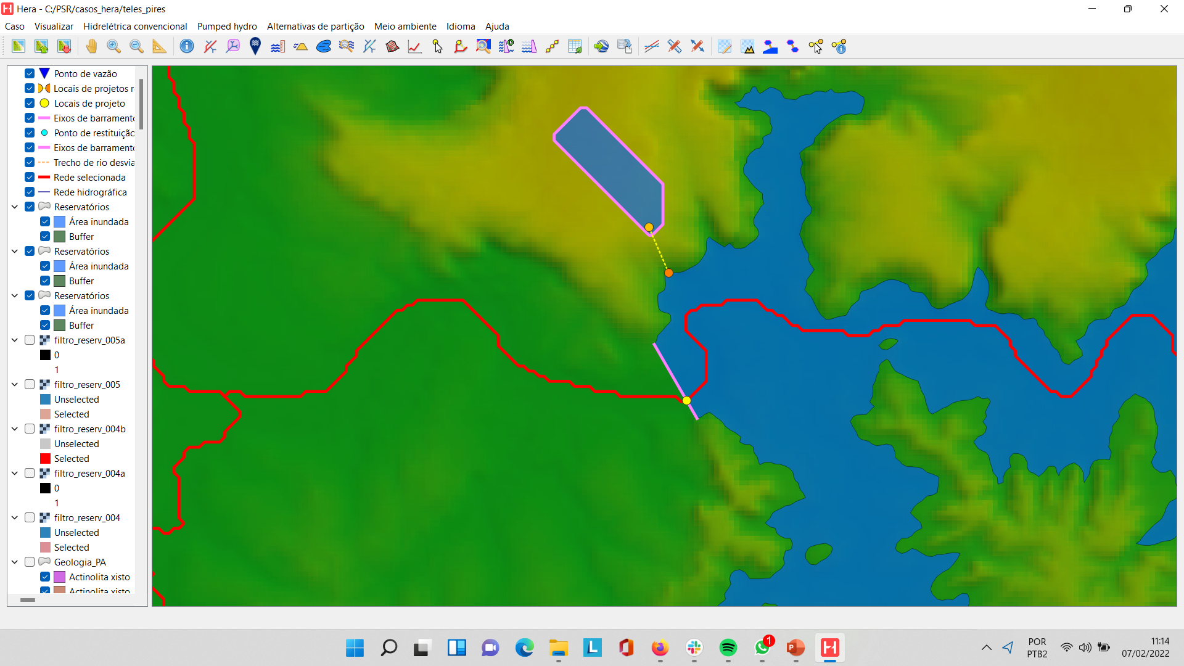
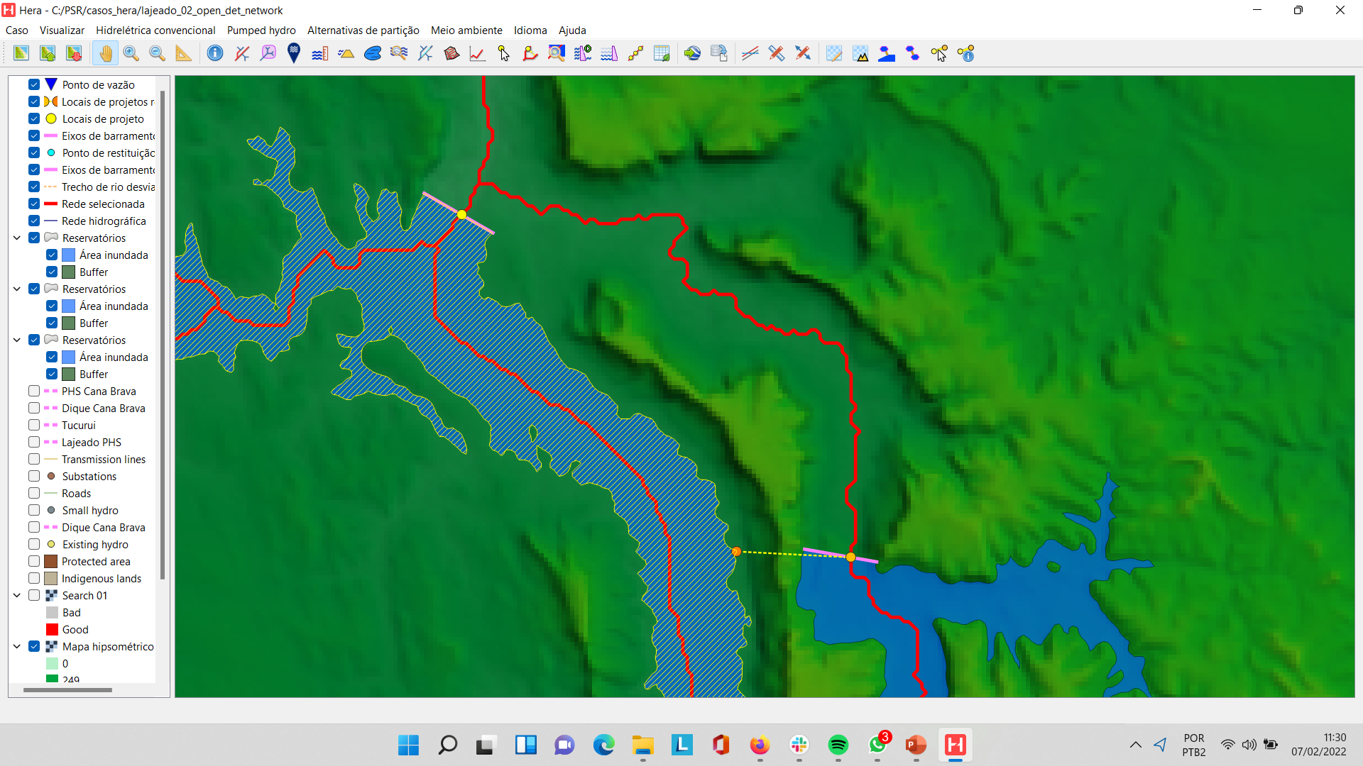
Arranjos Topológicos de Usinas Reversíveis no HERA
Ciclo Fechado
Ciclo Semiaberto
Ciclo Aberto
Reservatório Superior
Reservatório Superior
Reservatório Existente
Reservatório Existente
Reservatório Inferior
Reservatório Superior
Circuito de Geração

Slide 12
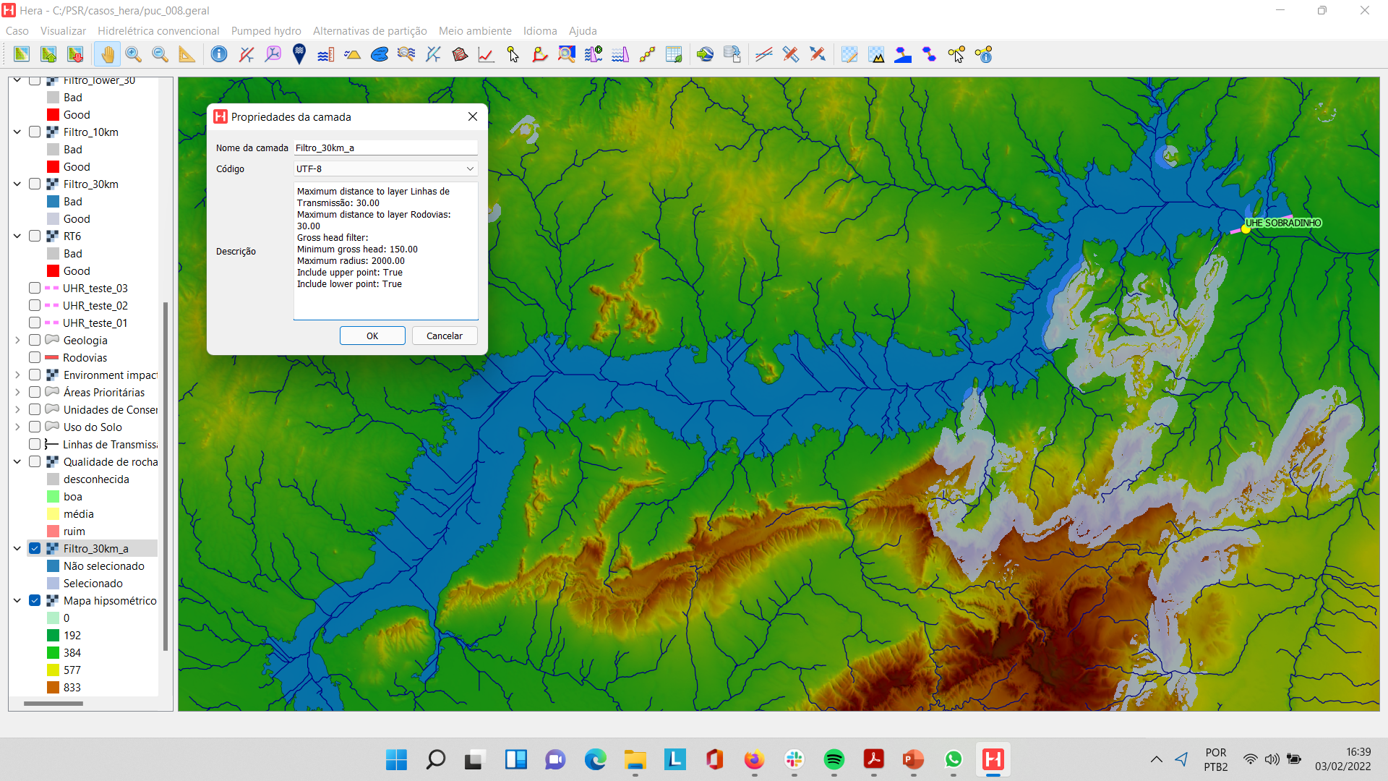
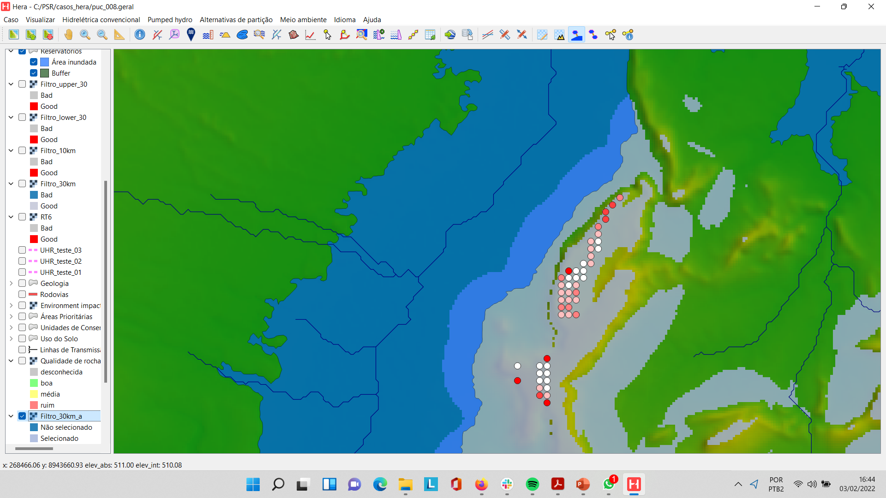
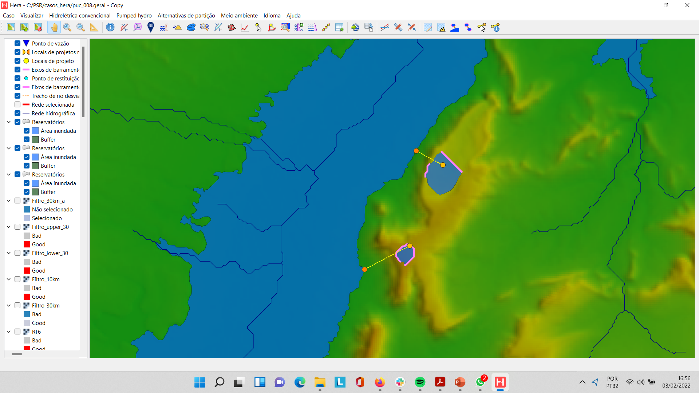
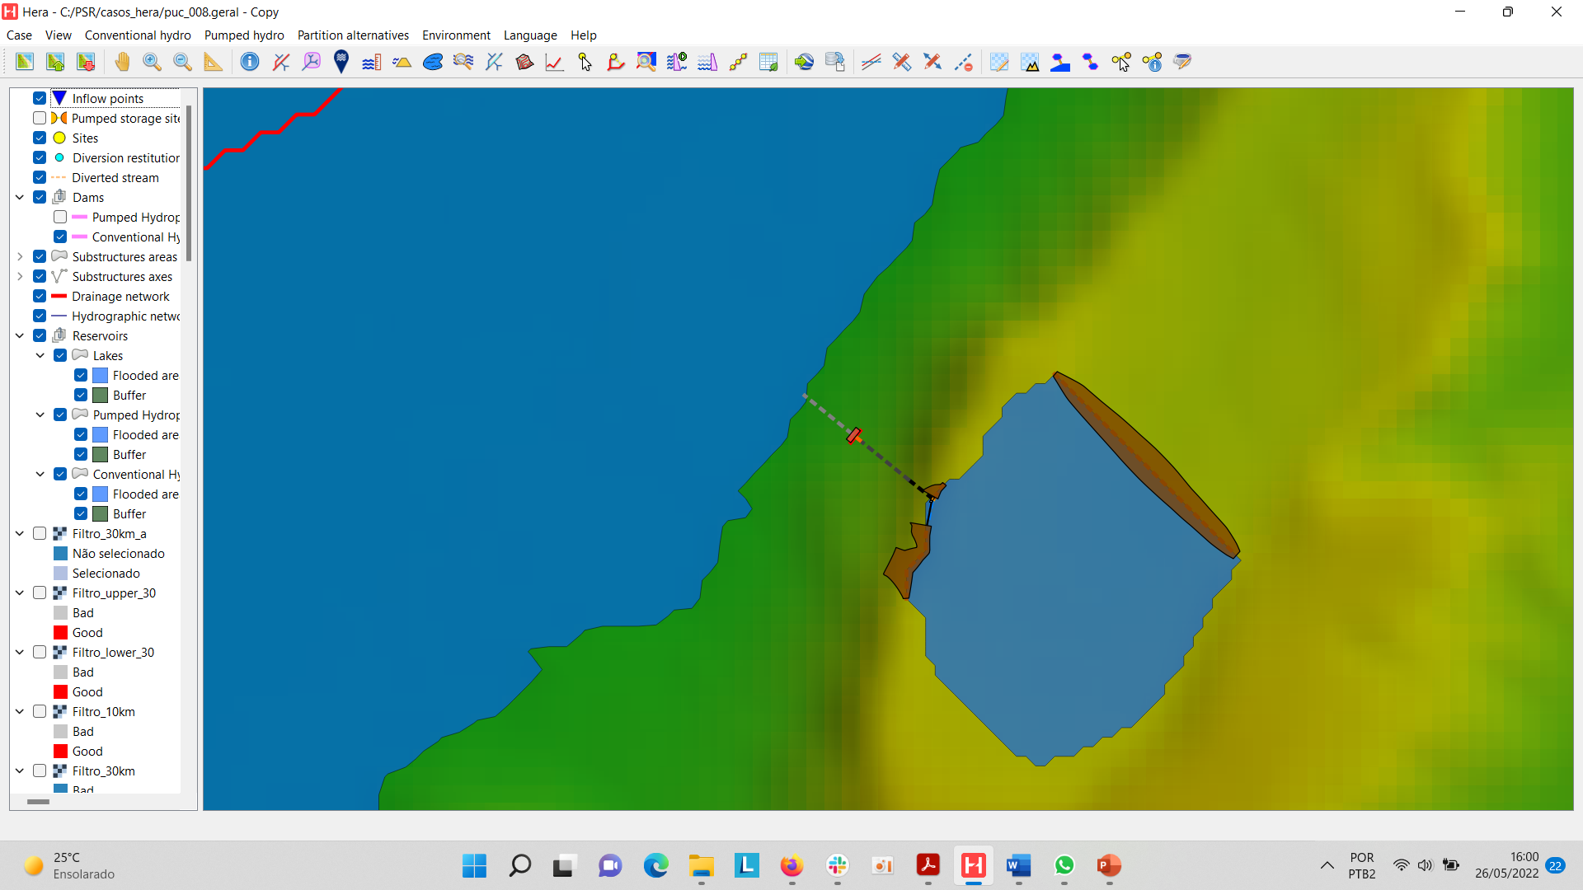
Fluxograma do Módulo de Usinas Reversíveis no HERA
Aplicação de Filtros
Busca Intensiva (“Screening”)
Projetos de Engenharia
Locais Alternativos
Melhores Projetos
Estudo de caso:
Ciclo semiaberto na UHE Sobradinho
Orçamentos Preliminares
Orçamento Final (OPE)

Slide 13
Aplicação de Filtros

Slide 14
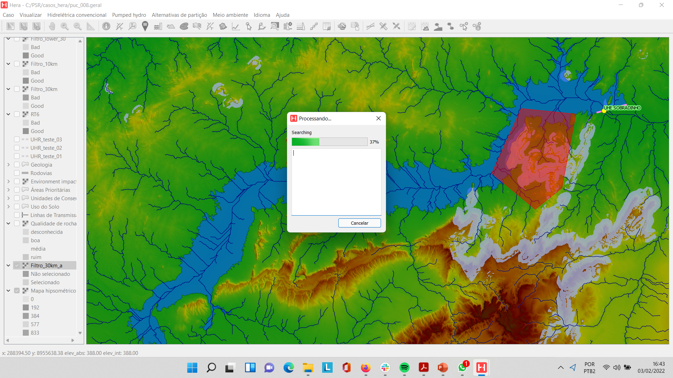
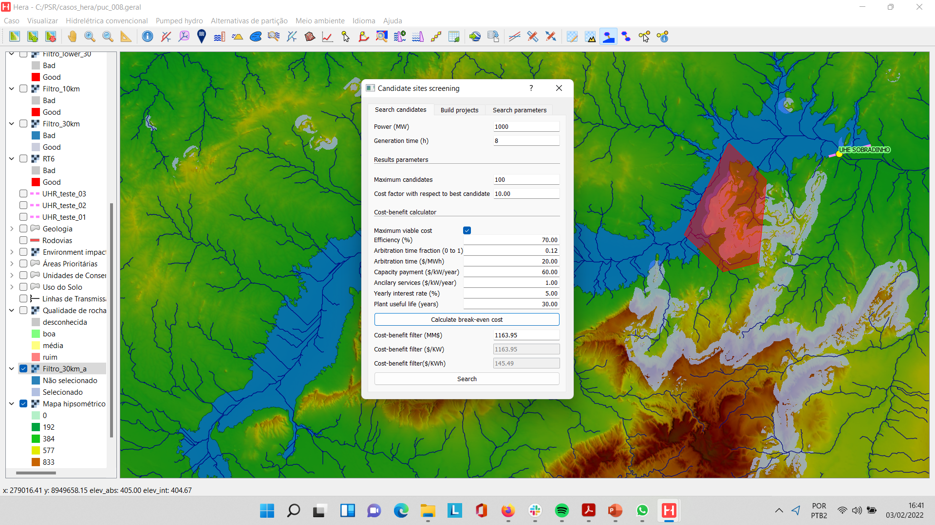
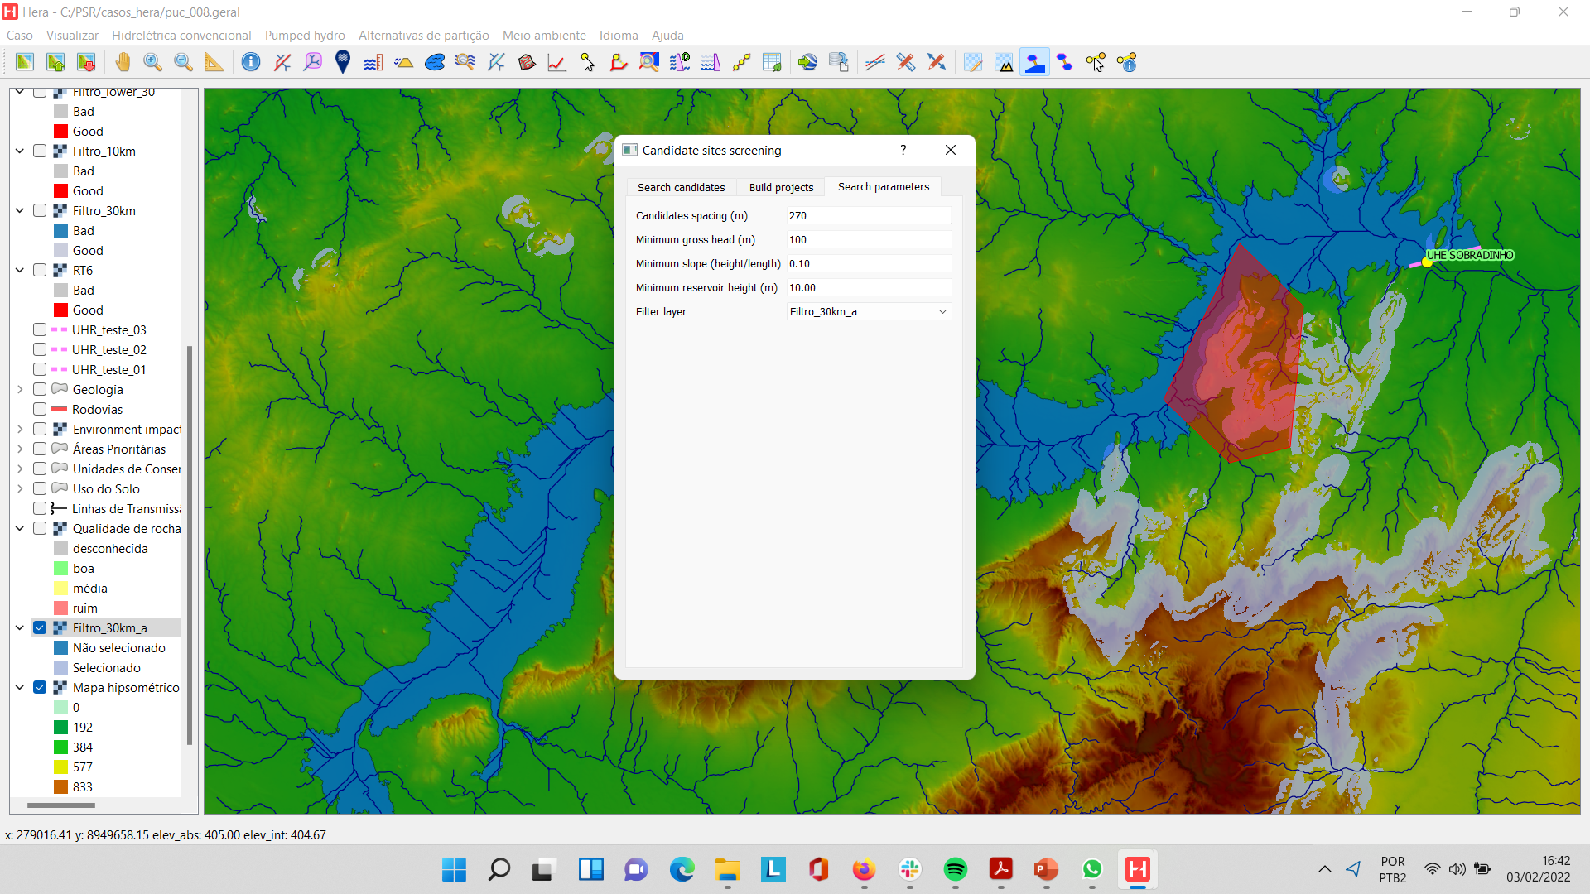
Busca Intensiva (“Screening”) – locais alternativos

Slide 15
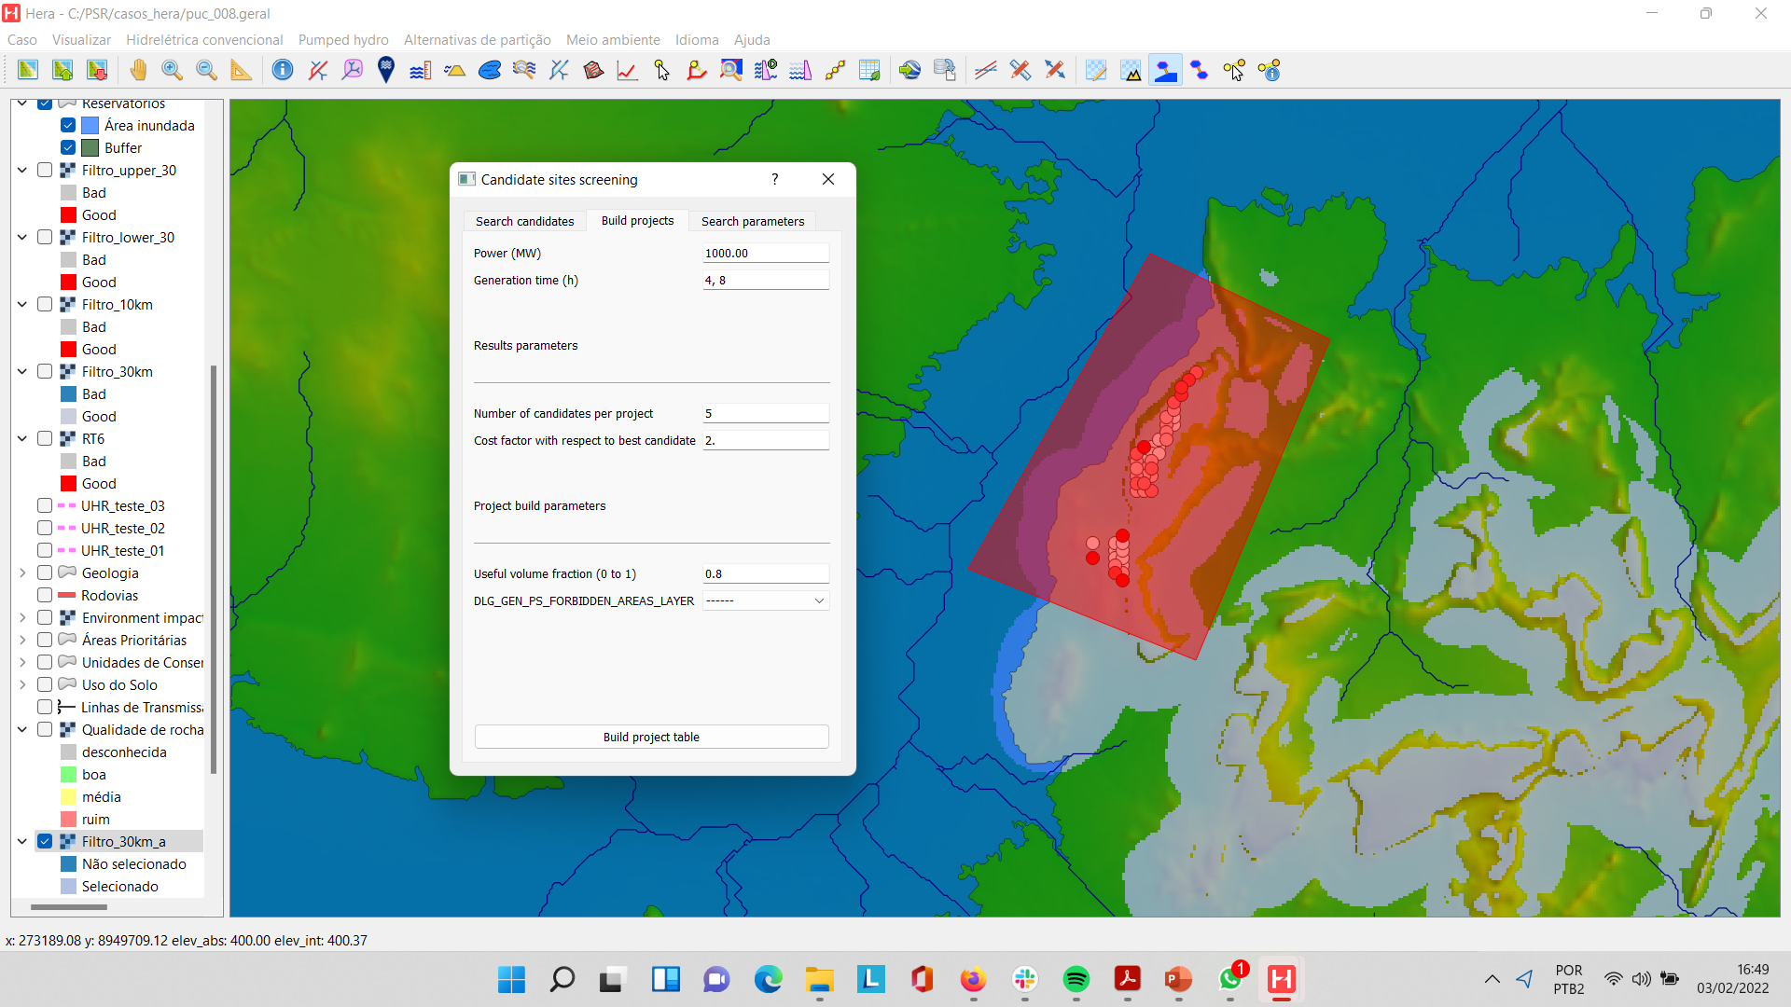
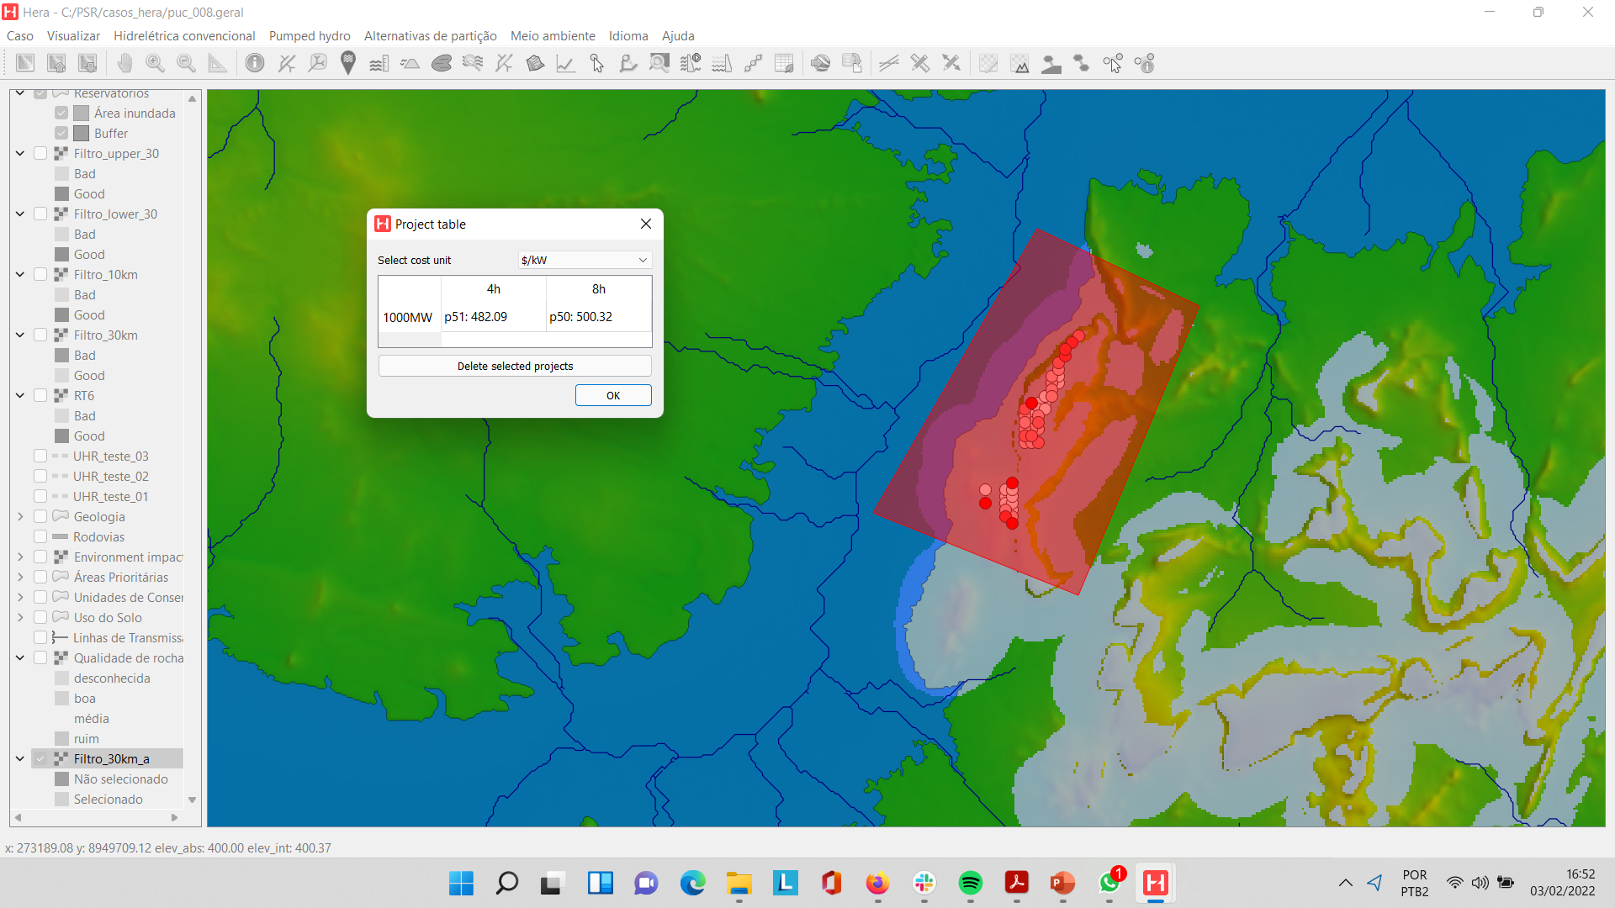
Busca Intensiva (“Screening”) – melhores projetos

Slide 16
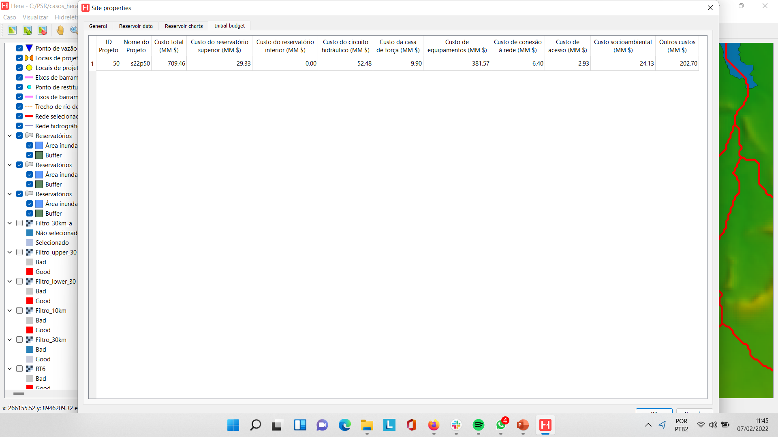
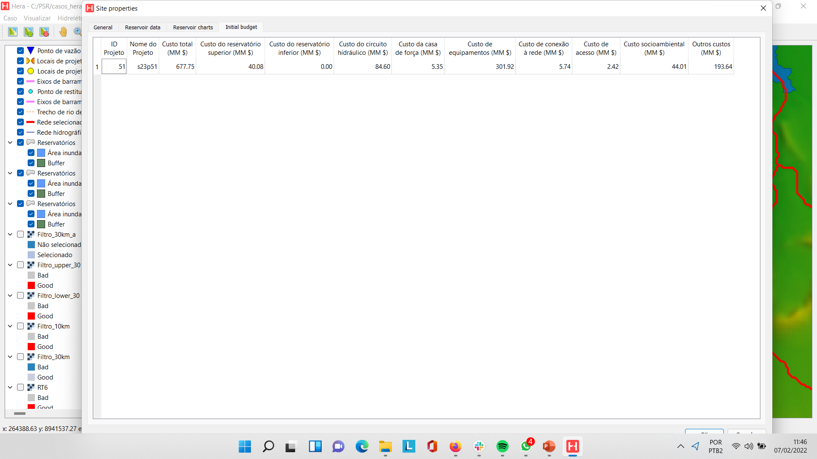
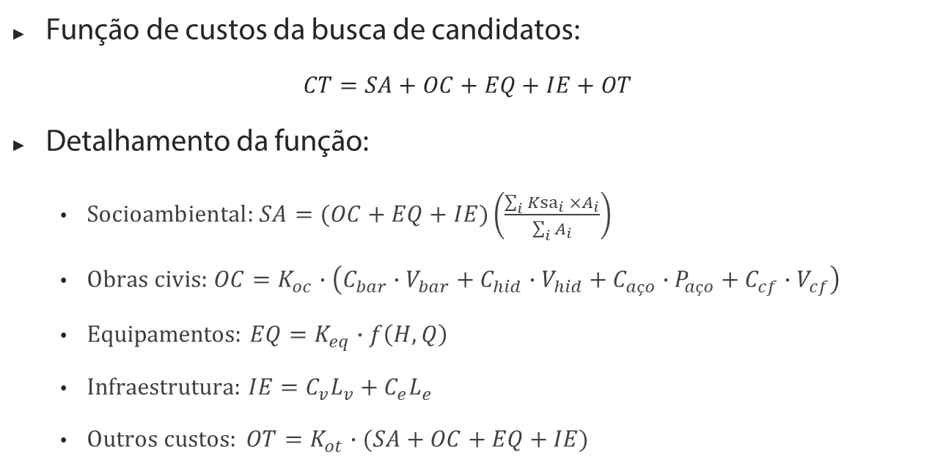
Busca Intensiva (“Screening”) – orçamento preliminar
Função de custos da busca de candidatos:
$$CT=SA+OC+EQ+IE+OT$$
Detalhamento da função:
$Socioambiental:$ $SA=(OC+EQ+IE)\left(\frac{\sum_{i}{{Ksa}_{i} ×A_{i}}}{\sum_{i}{A_{i}}}\right)$
Obras civis: $OC=K_{oc}∙\left(C_{bar}∙V_{bar}+C_{hid}∙V_{hid}+C_{aço}∙P_{aço}+C_{cf}∙V_{cf}\right)$
Equipamentos: $EQ=K_{eq}∙f\left(H,Q\right)$
Infraestrutura: $IE=C_{v}L_{v}+C_{e}L_{e}$
$Outros custos: OT=K_{ot}∙(SA+OC+EQ+IE)$

Slide 17
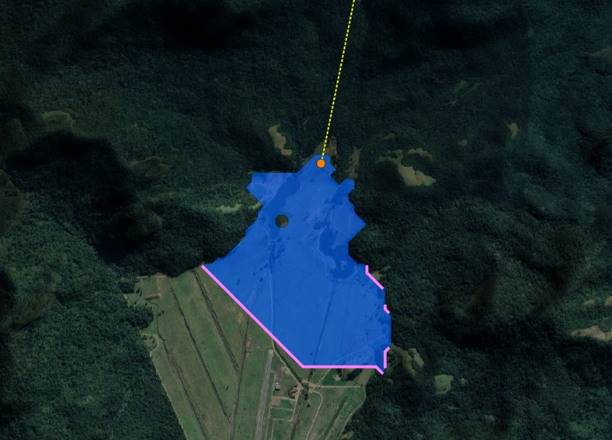
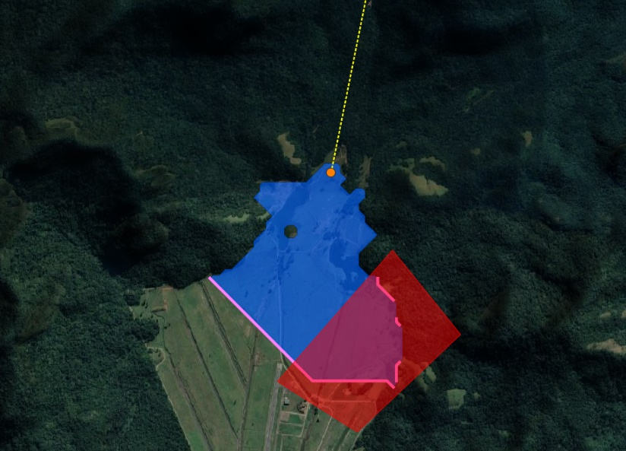
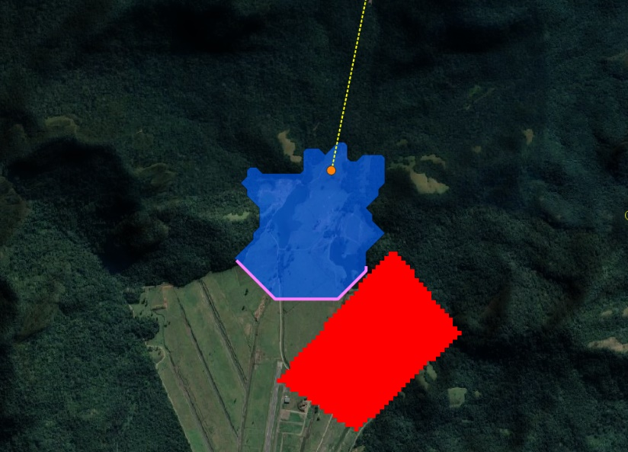
Filtros para restrições espaciais de reservatórios
Ferramenta para definição de restrições aos limites de reservatórios
Definição de polígonos cujas áreas não podem ser alagadas
Útil para comparar soluções alternativas e evitar áreas habitadas ou de conservação
USD 700 milhões
USD 720 milhões
Reservatório sem restrições
Definição de polígonos de restrição
Reservatório com restrições

Slide 18
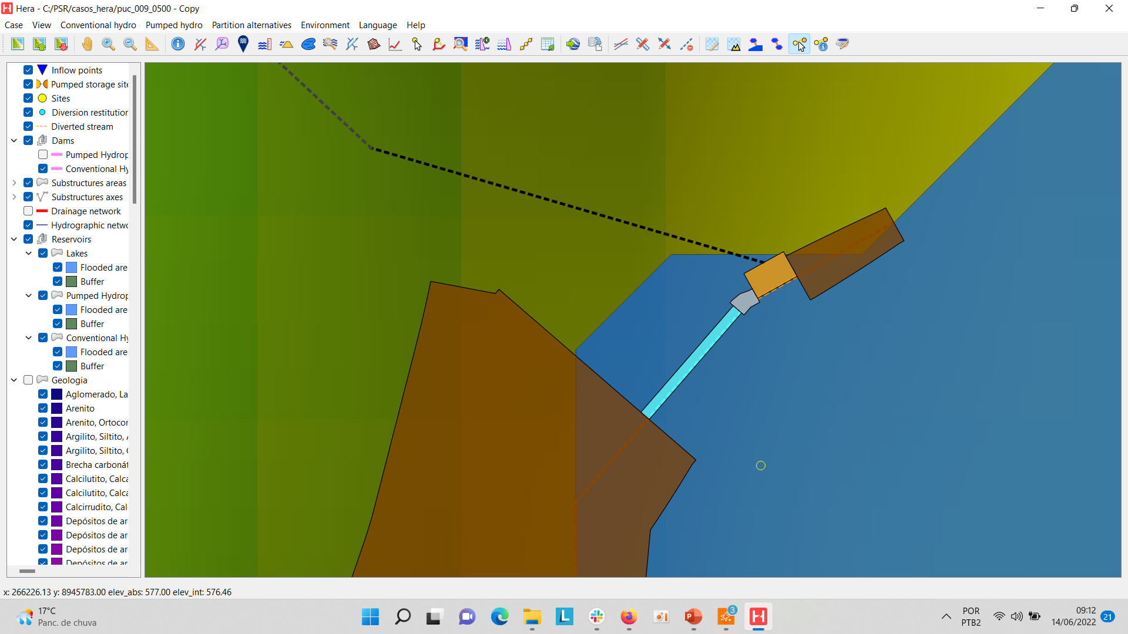
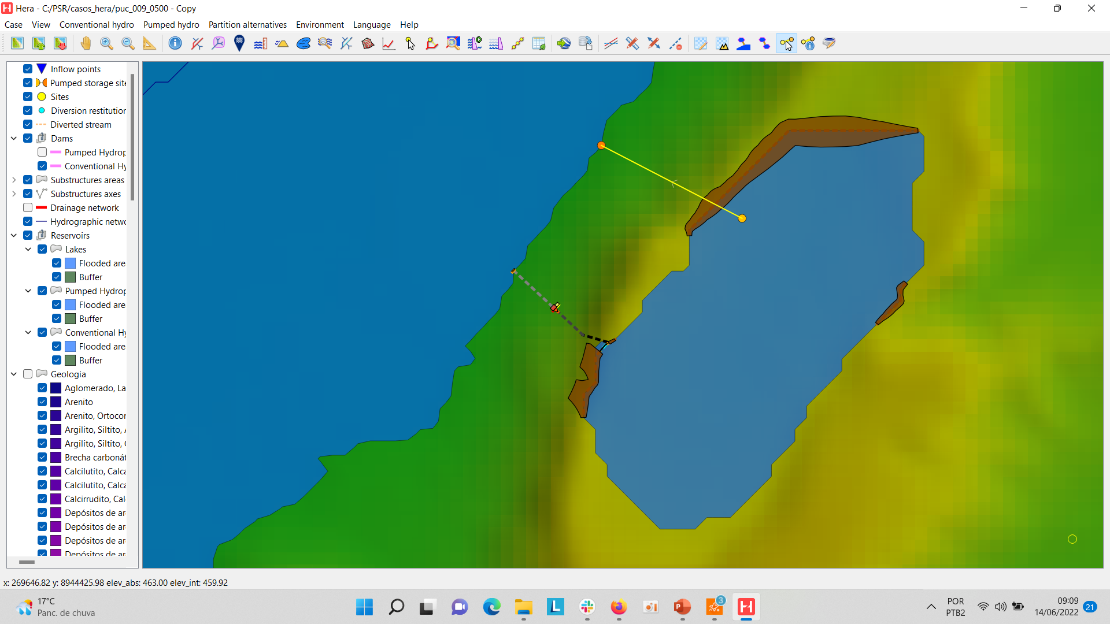
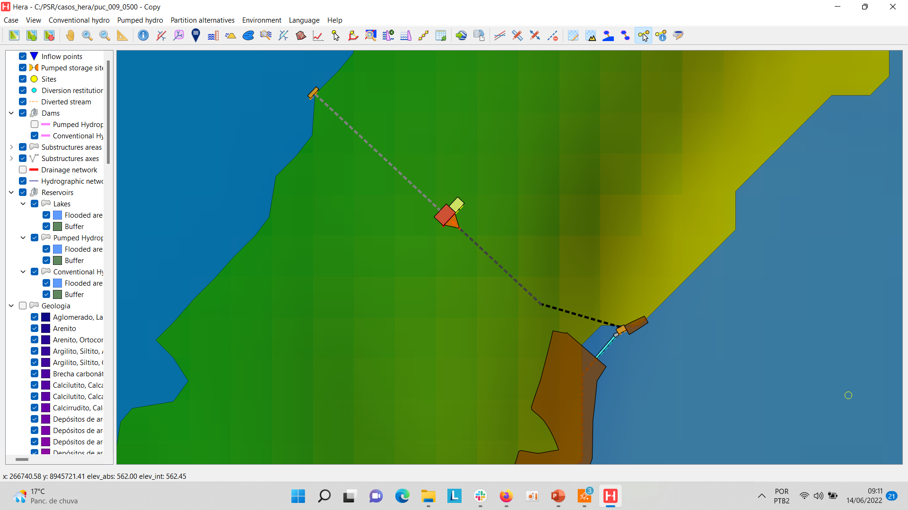
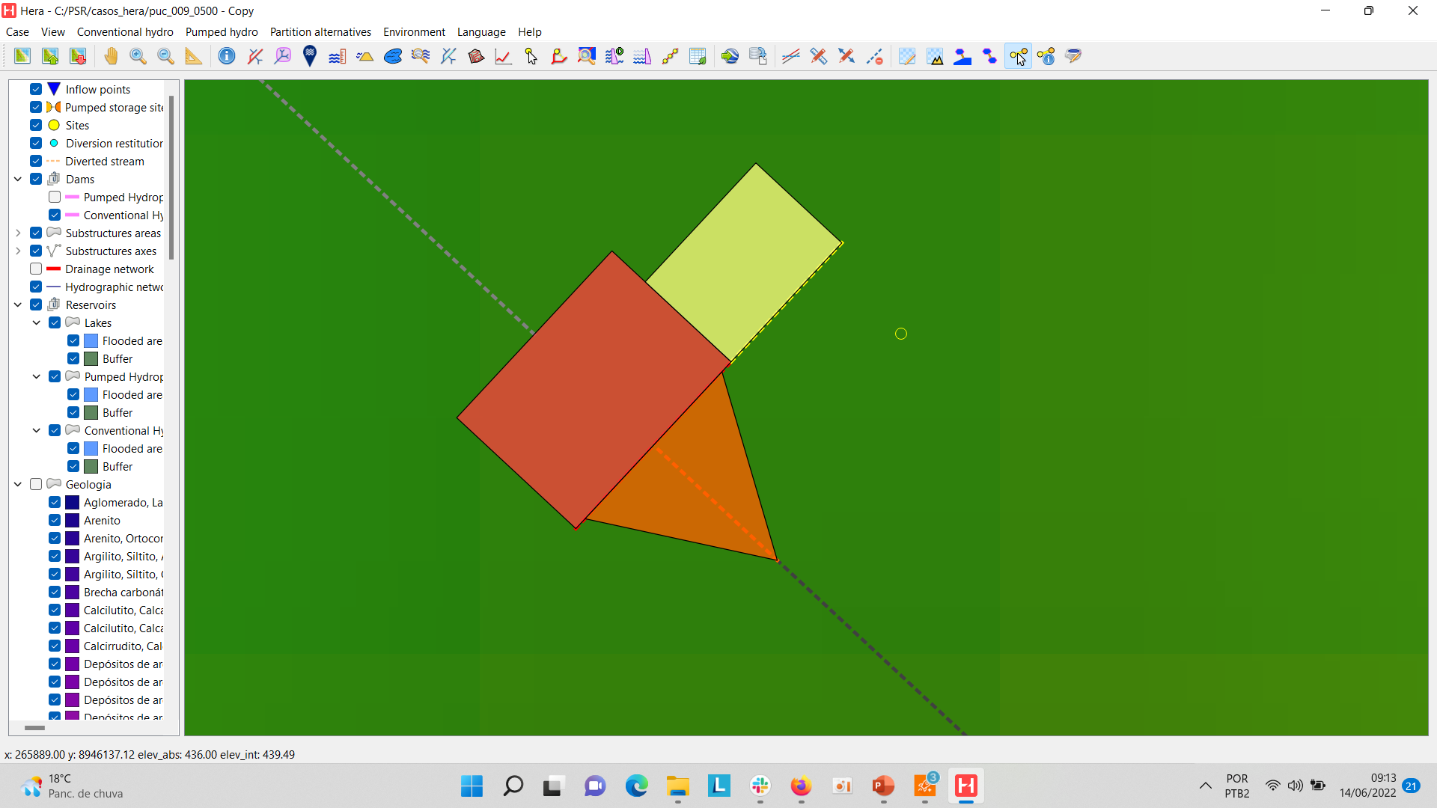
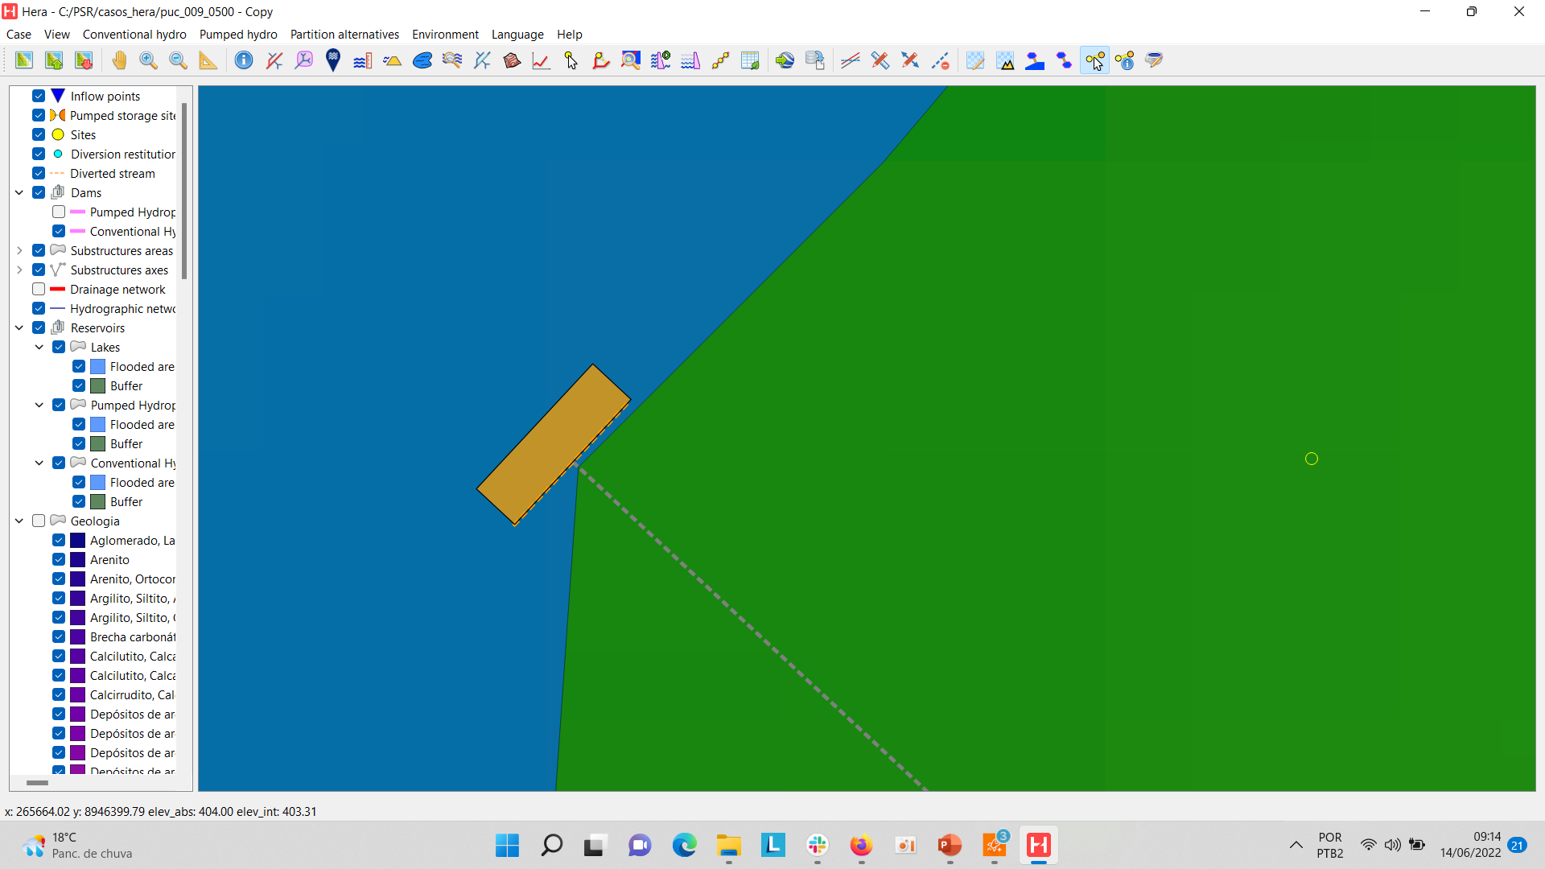
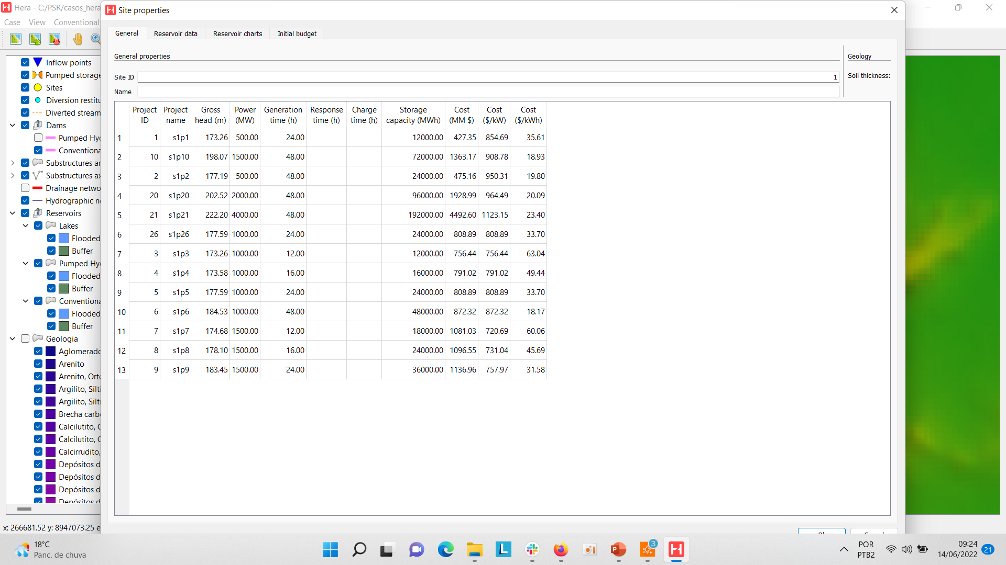
Projetos de engenharia (em desenvolvimento)
Barragens de terra
Tomada de geração
Túnel de fuga
Vertedouro
Reservatório
Superior
Túnel de adução
Tomada de bombeamento
Casa de força
Dimensionamento
Quantitativos
Custos

Slide 19
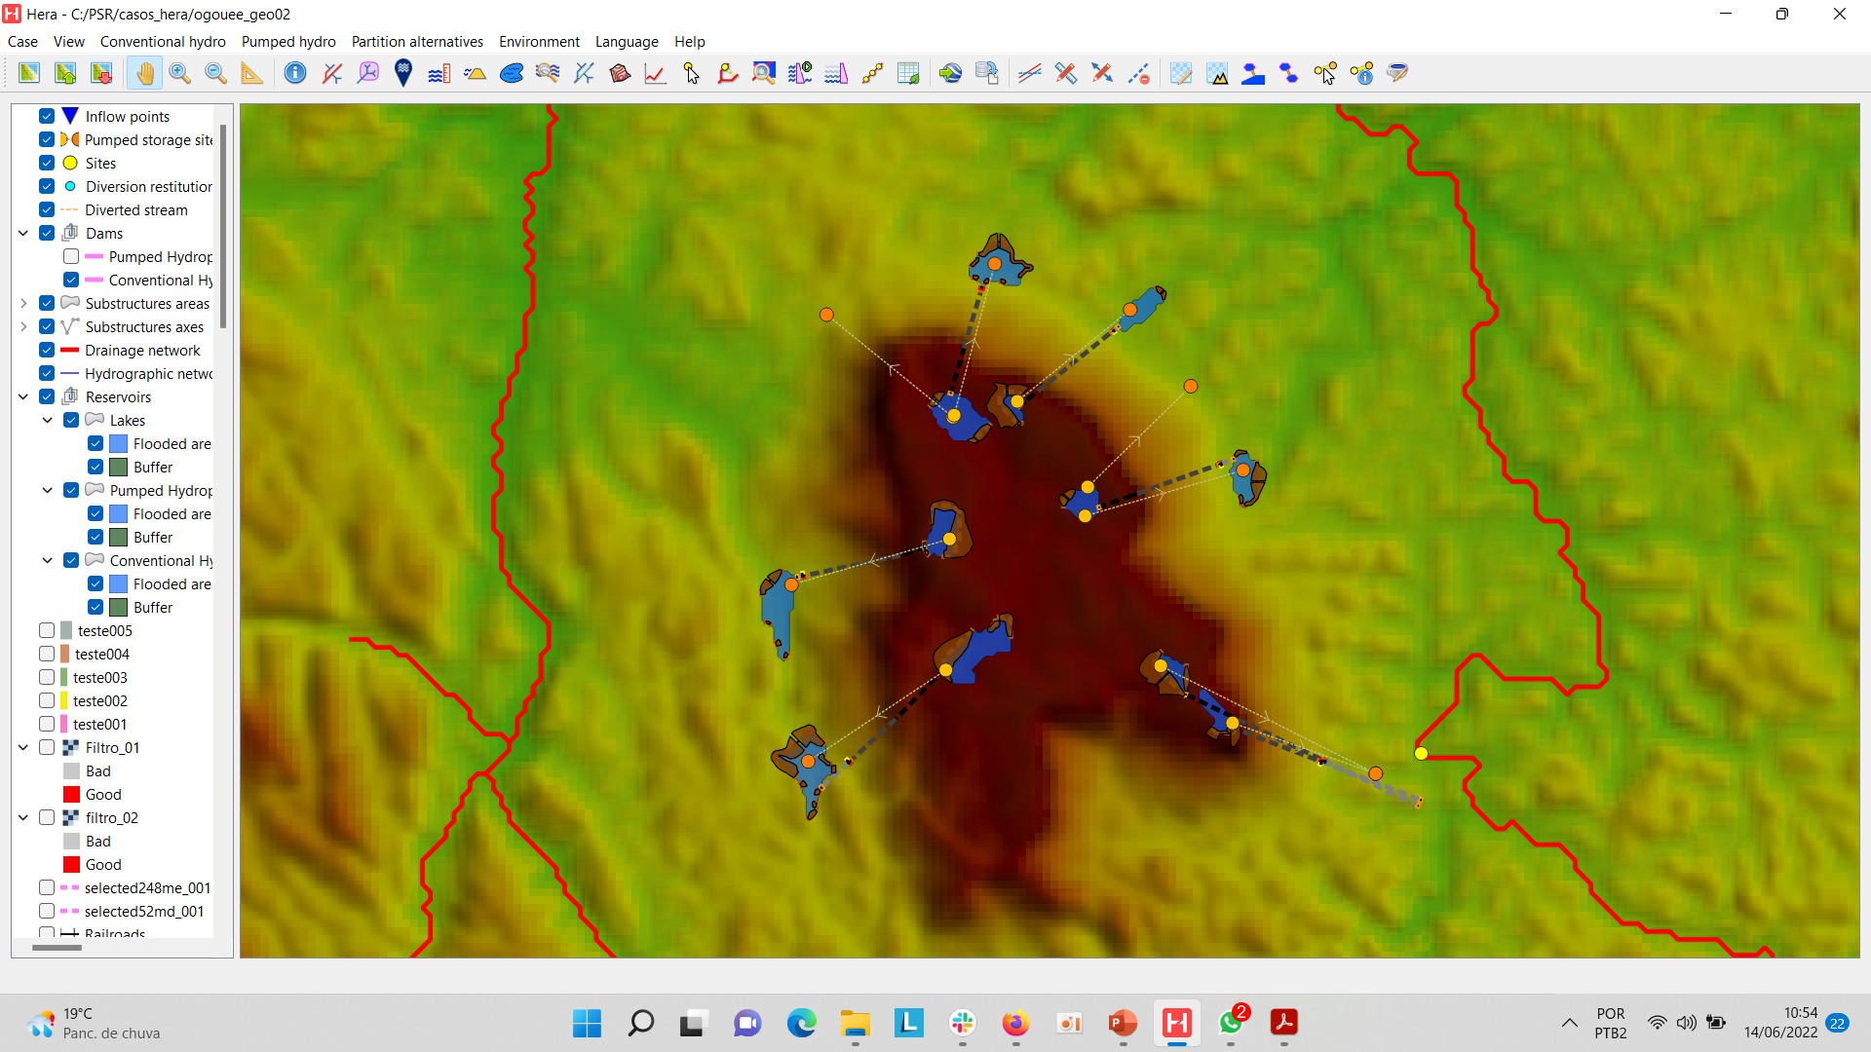
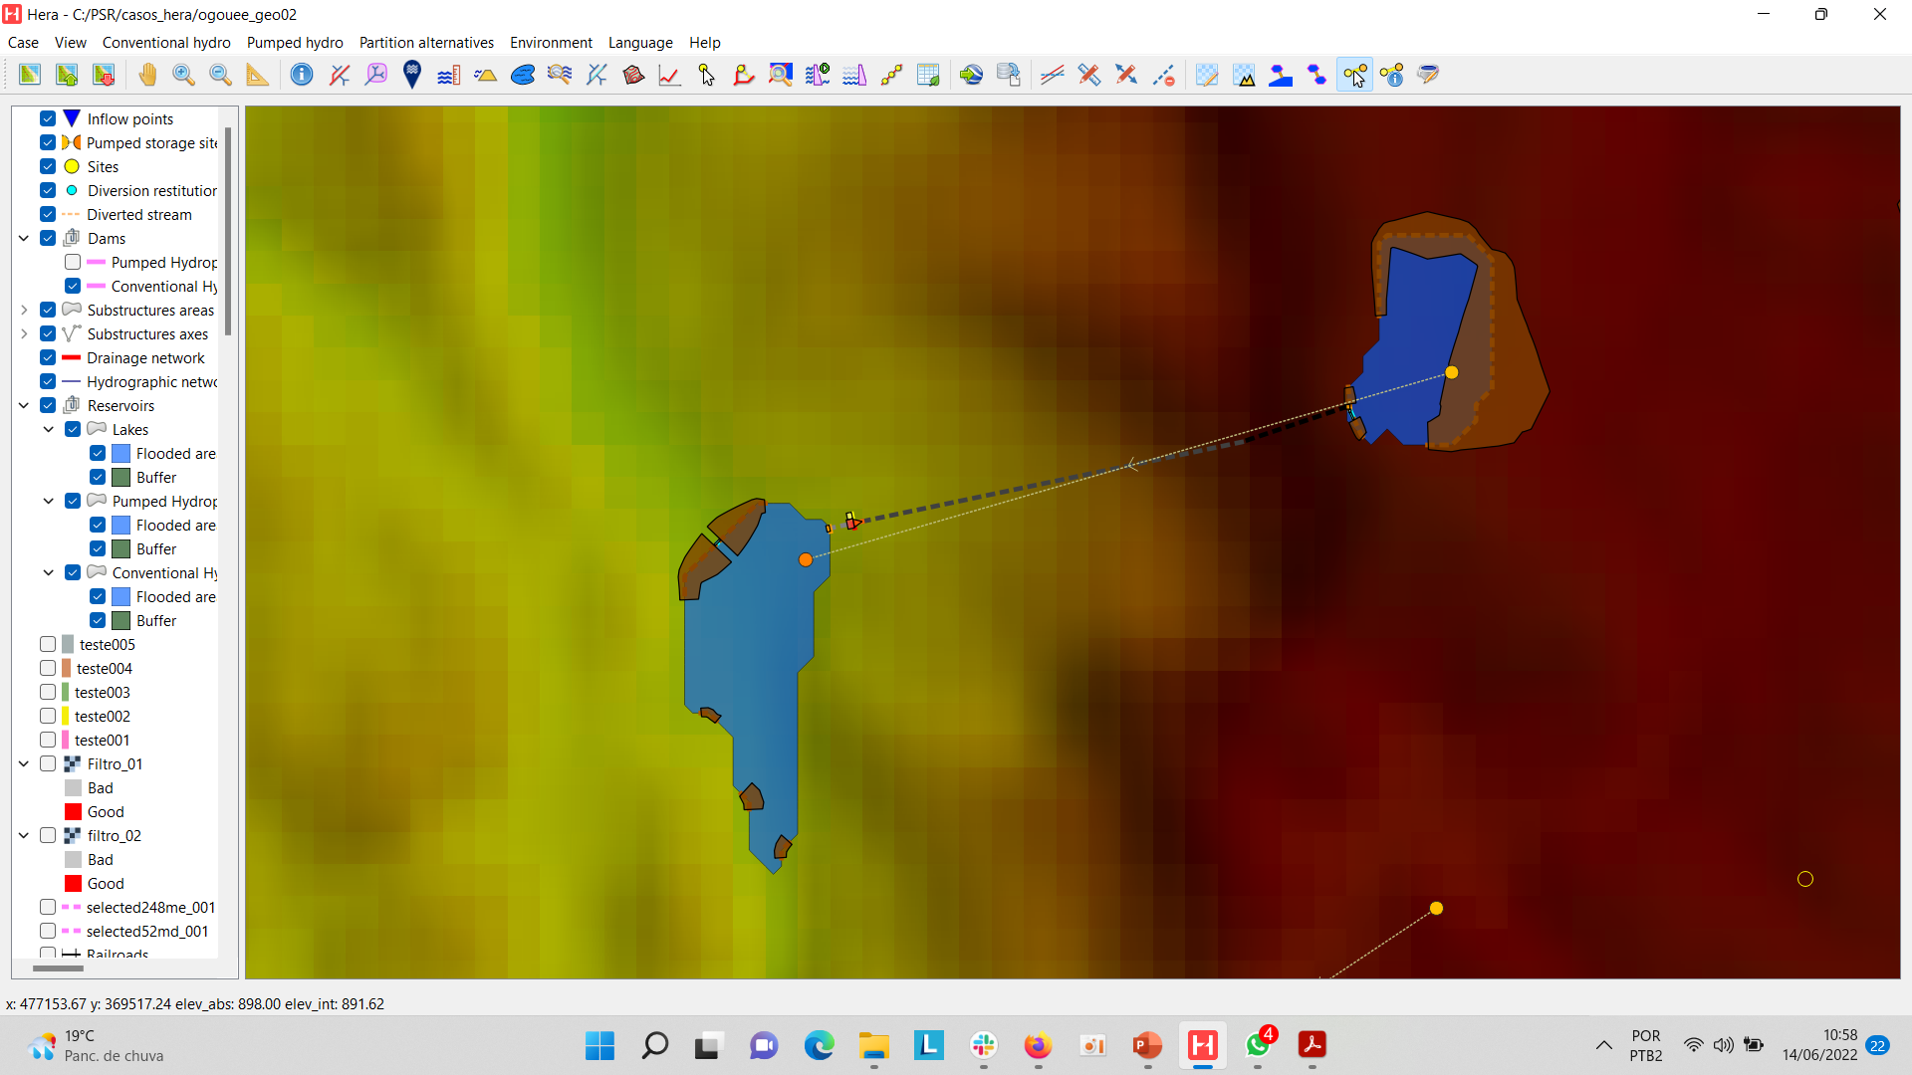
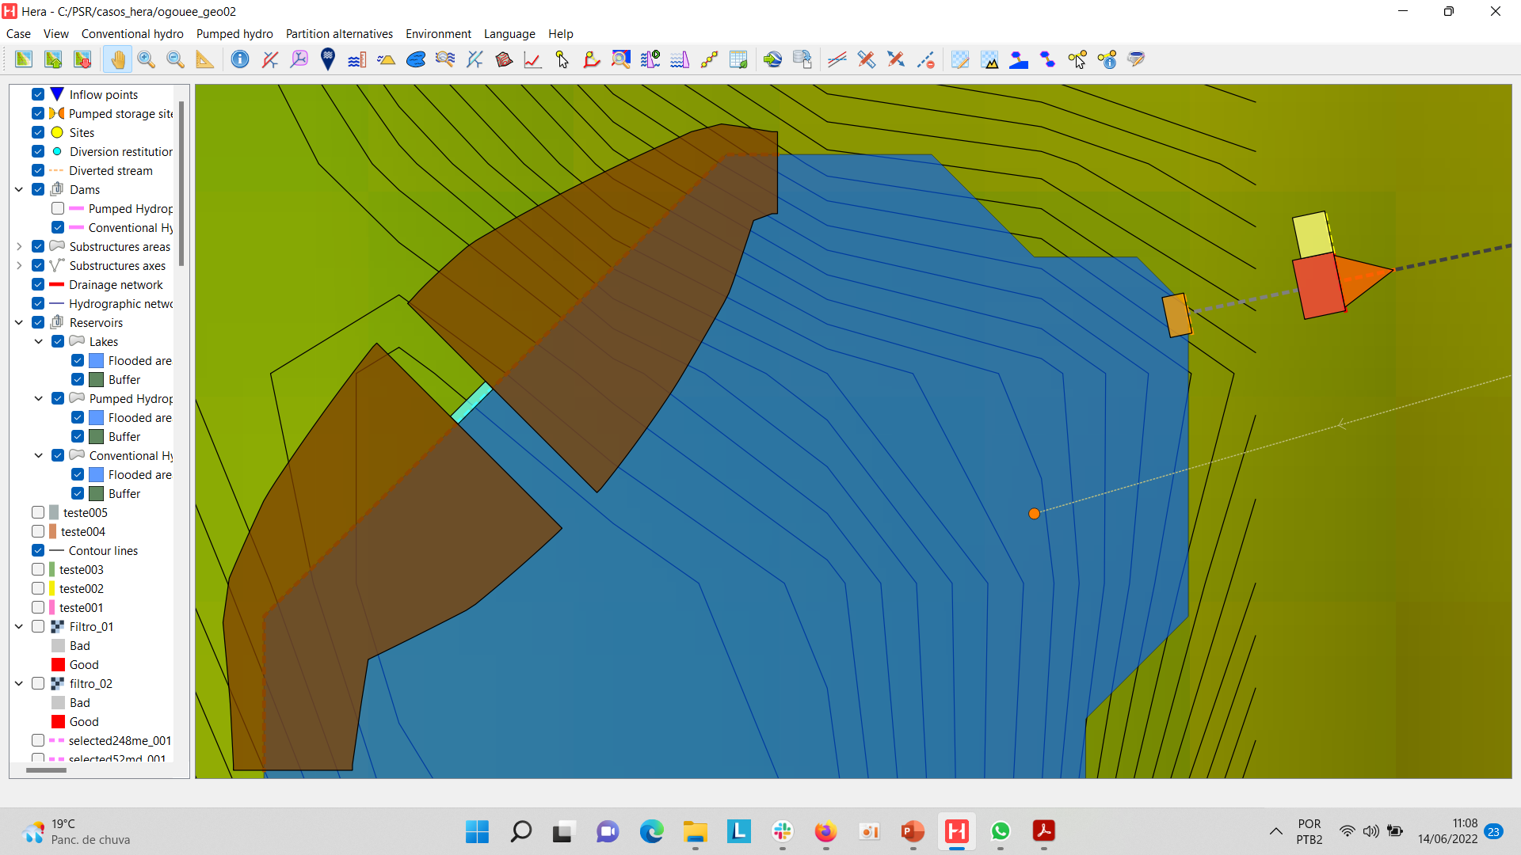
Projetos de engenharia (em desenvolvimento)
Testes intensivos
Ciclo fechado
Detalhe

Slide 20
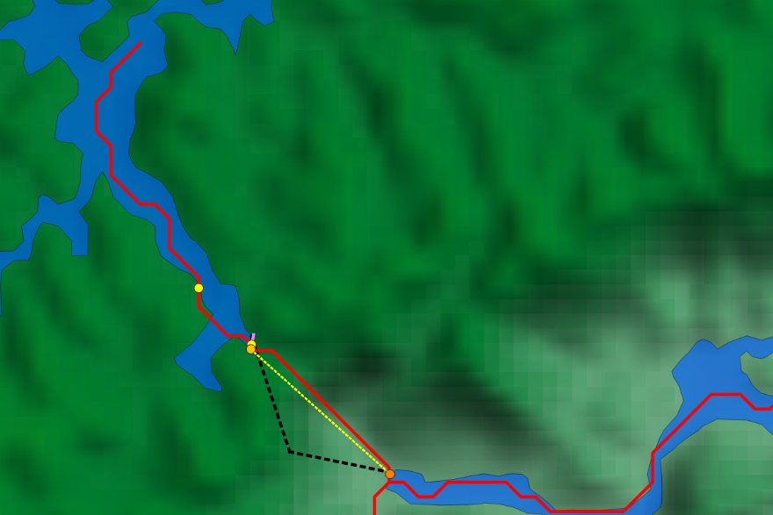
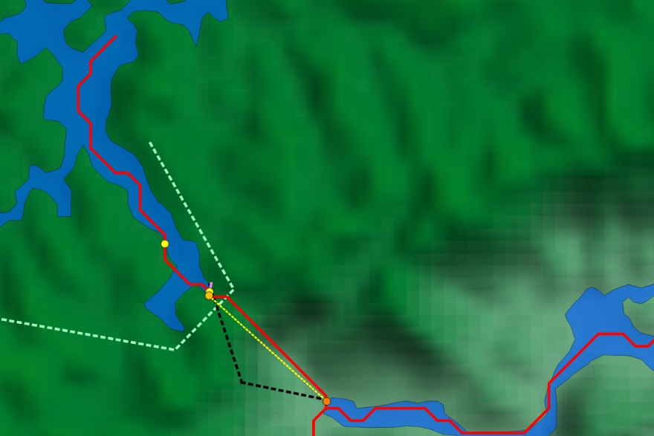
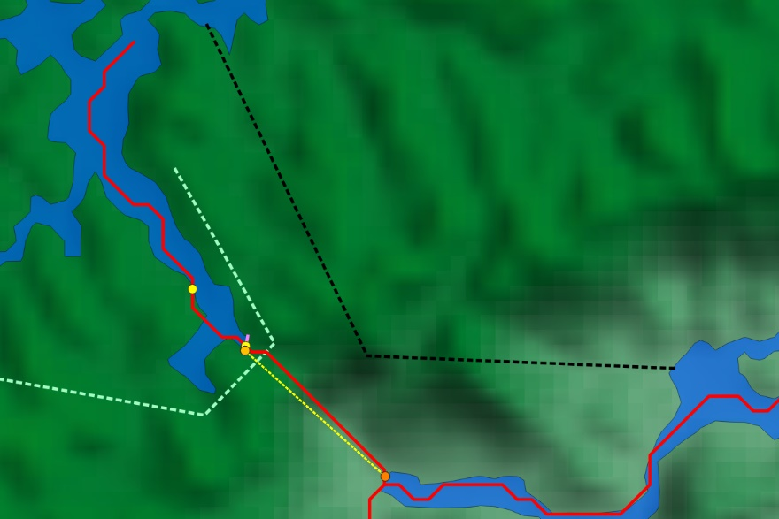
Linhas para restrições de traçados do circuito de adução
Ferramenta para definição de restrições ao traçado do circuito hidráulico
Definição de linhas que não podem ser cruzadas pelo algoritmo de traçado
Útil para gerar soluções alternativas e evitar áreas habitadas ou de conservação
Traçado sem restrições
Definição de linhas de restrição
Traçado com restrições

Slide 21
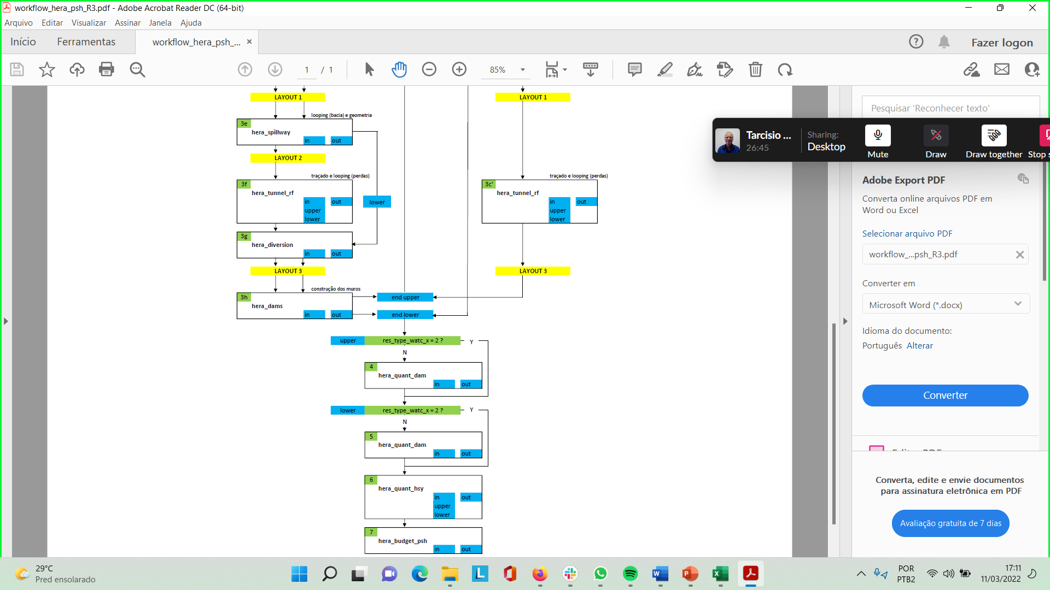
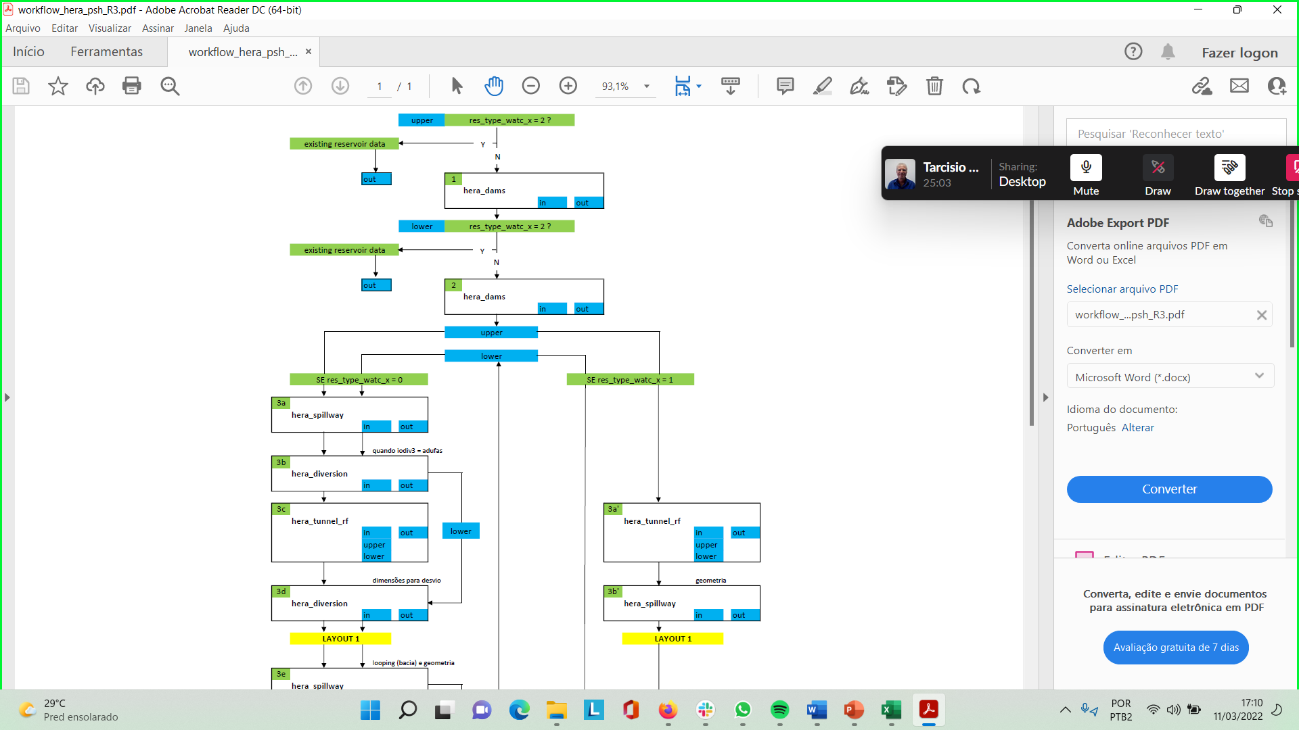
Workflow do módulo de engenharia

Slide 22
Estudos de Caso: Reservatório da UHE Sobradinho
Apresentação e análise dos resultados das simulações de Screening:
Fase 0: Aplicação de filtros para queda mínima de 150m e distância máxima entre reservatórios de 3000m
Fase 1: Busca por alternativas locacionais em torno de todo o reservatório de Sobradinho para:
Filtros de custo máximo em relação à melhor alternativa (dobro) e número de candidatos (200)
1.000 MW de potência instalada (equivalente a da usina existente).
tempos de geração de 8h, 1 dia, 1 semana e 1 mês.
Não foram obtidos resultados a partir de 1 semana, confirmando limite imposto pela geomorfologia.
Fase 2: Busca por melhores projetos em área selecionada na fase 1 para:
100 MW, 500 MW e 1.000 MW de potência instalada.
tempos de geração de 4h, 8h, 16h, 24h e 48h.

Slide 23
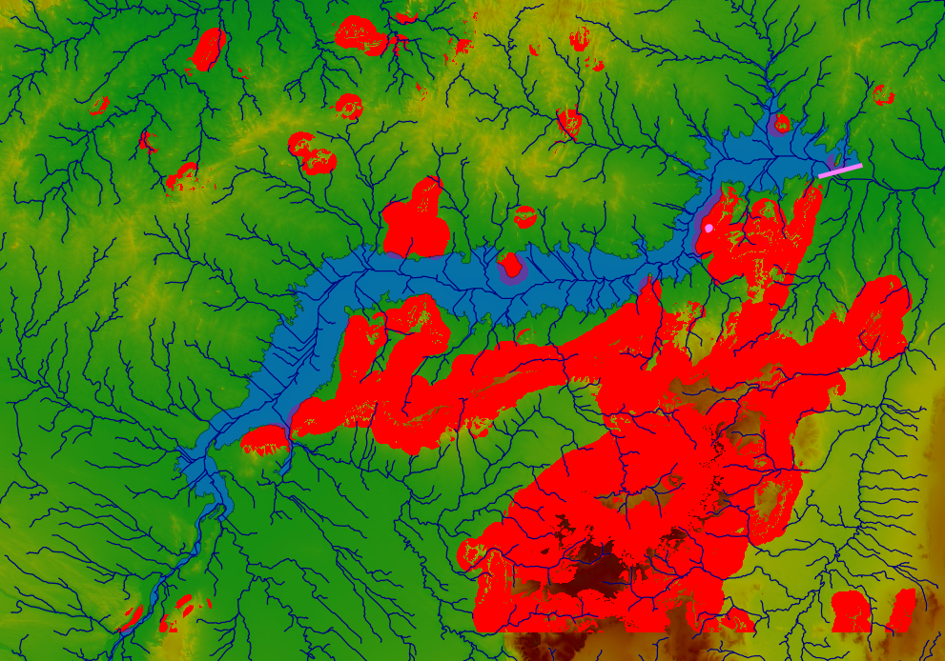
Estudos de Caso: Reservatório da UHE Sobradinho
Apresentação e análise dos resultados das simulações:
Fase 0: queda mínima de 150m e distância máxima entre reservatórios de 3000m.

Slide 24
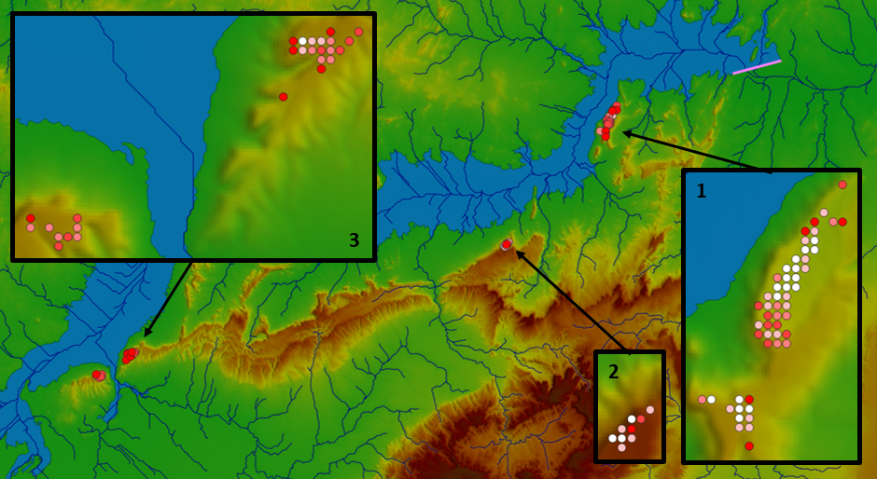
Estudos de Caso: Reservatório da UHE Sobradinho
Apresentação e análise dos resultados das simulações:
Fase 1: 1.000 MW de potência instalada e 8h de geração.

Slide 25
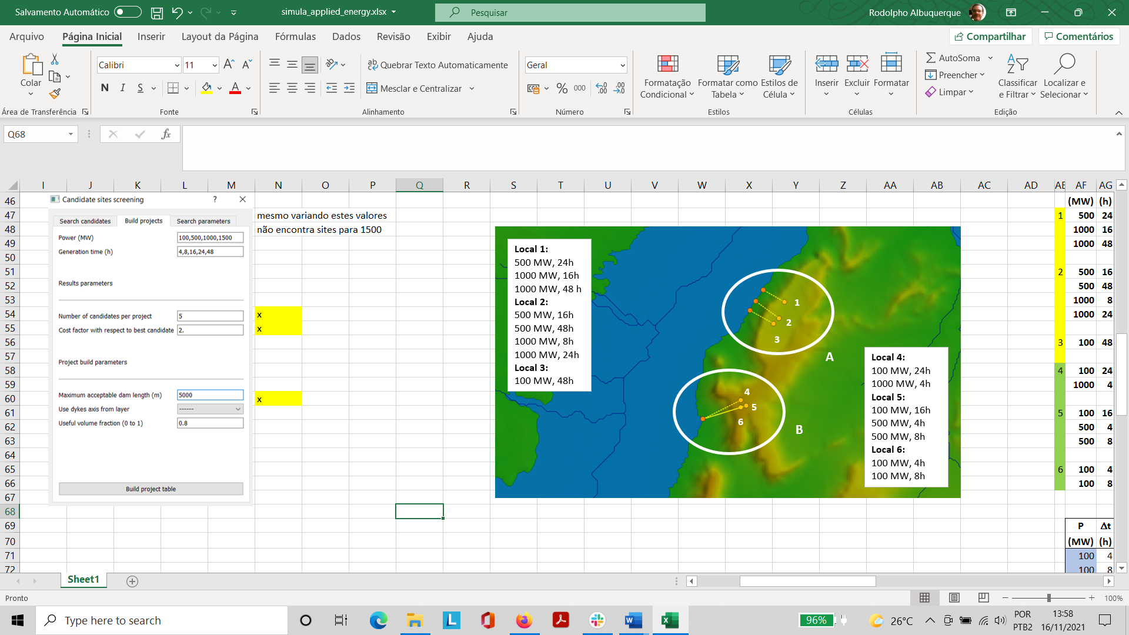
Estudos de Caso: Reservatório da UHE Sobradinho
Apresentação e análise dos resultados das simulações:
Fase 2: Resultados na área 1 - Saco do Arara

Slide 26
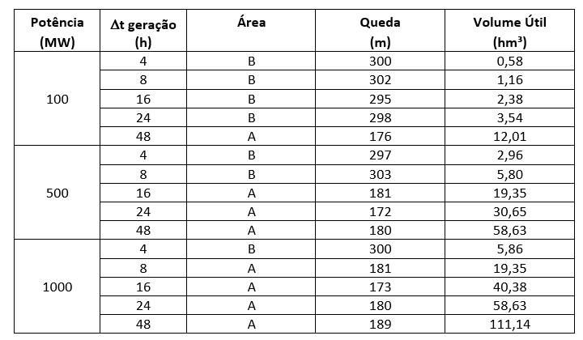
Estudos de Caso: Reservatório da UHE Sobradinho
Apresentação e análise dos resultados das simulações:
Fase 2: Resultados no Saco do Arara
Área A ~ H = 180 m
Área B ~ H = 300 m

Slide 27
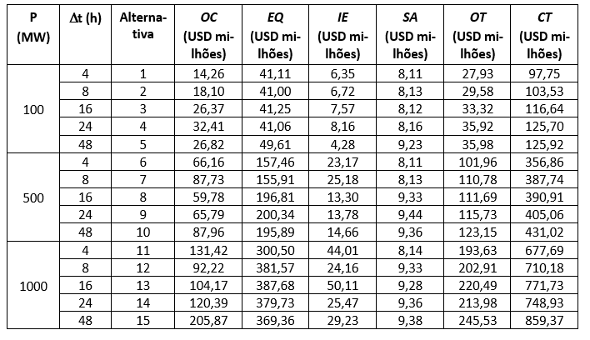
Estudos de Caso: Reservatório da UHE Sobradinho
Apresentação e análise dos resultados das simulações:
Fase 2: Resultados no Saco do Arara
Comparação de custo
UHR
100 MW, 4h: USD 978 /kW
100 MW, 8h: USD 1035/kW
X
Baterias Lítio-íon (IHA, 2021)
100MW, 4h: USD 1541/kW (+57%)
100MW, 8h: USD 3565/kW (+244%)

Slide 28
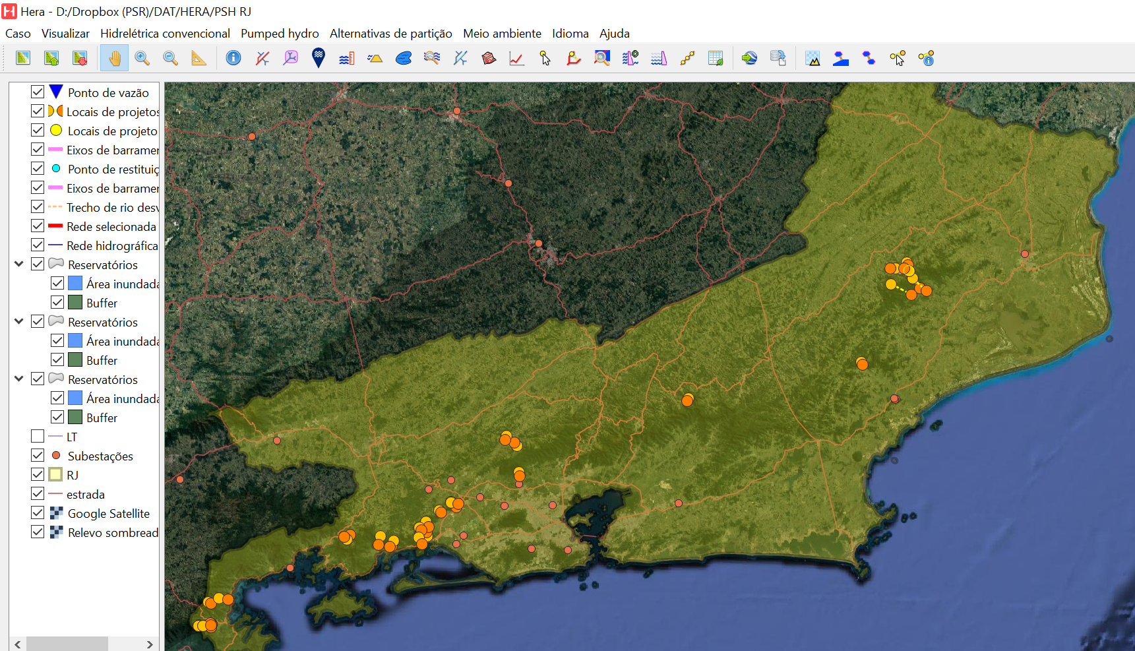
Rio de Janeiro
Inventário considerando
Topografia
Subestações e LT
Estrada de acesso
Cobertura vegetal
Projetos de 500 MW e 1000 MW
Dependendo das condições locais, armazenamento de 4h a 48h
Mais de 50 projetos inventariados

Slide 29
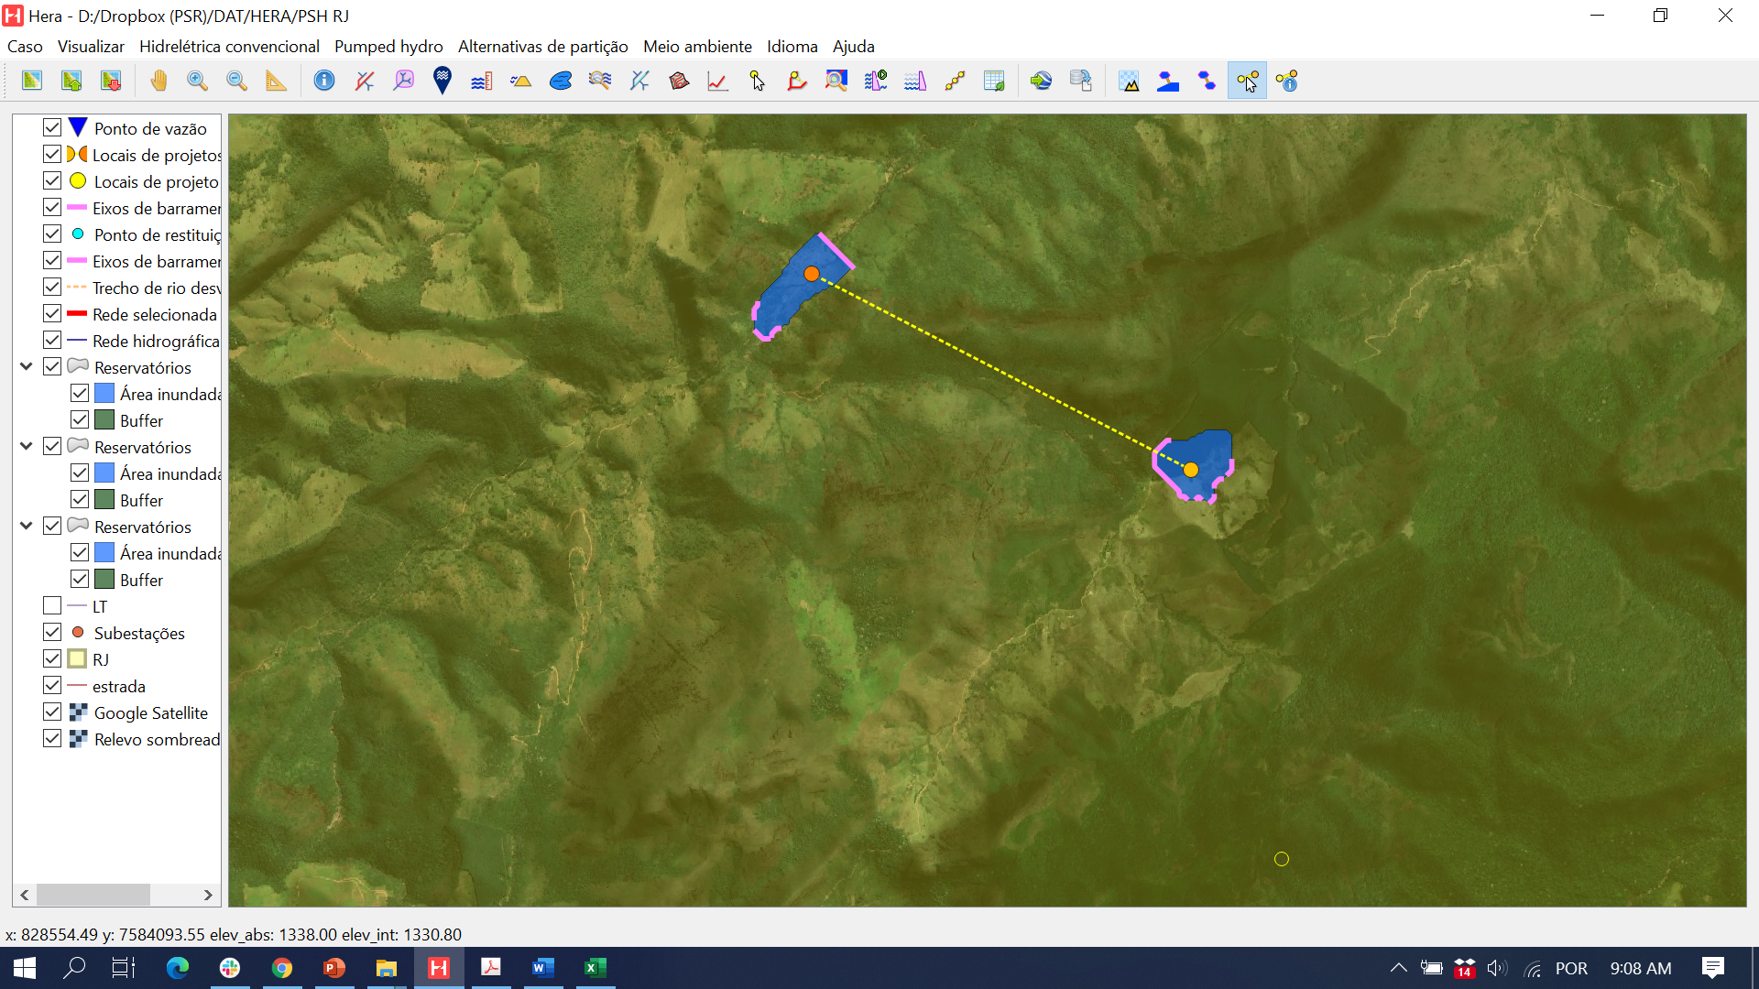
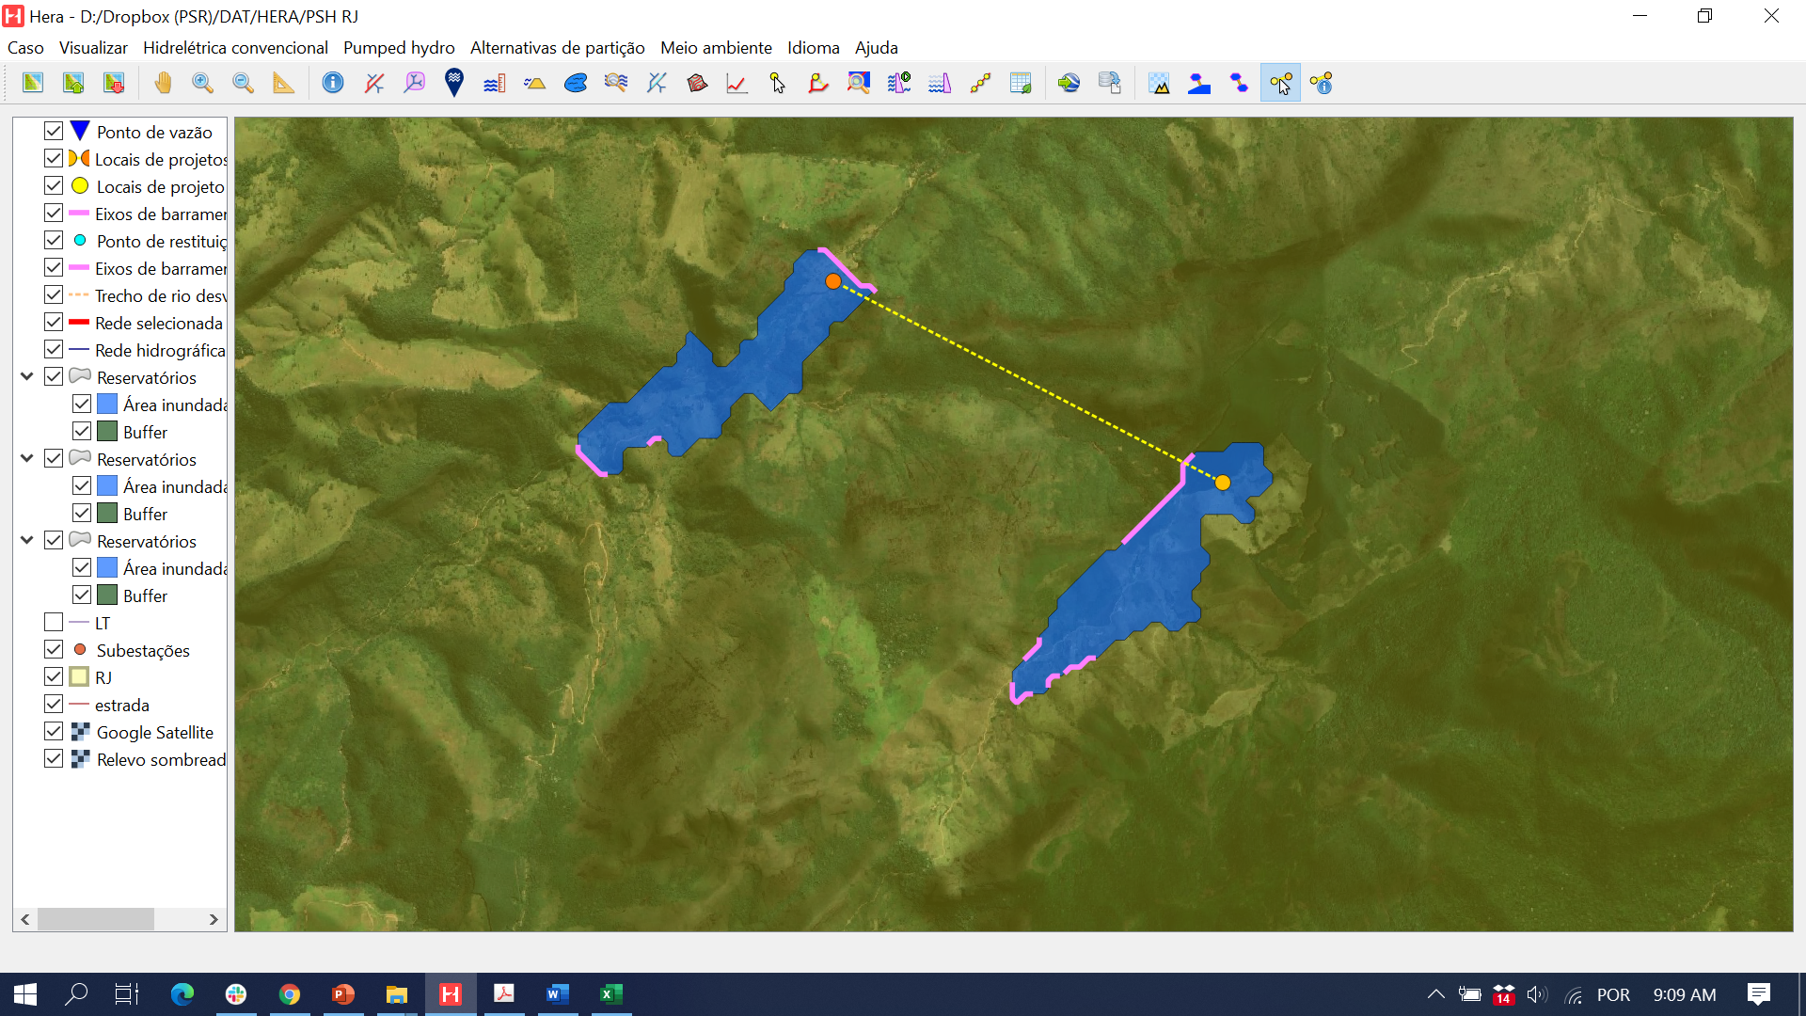
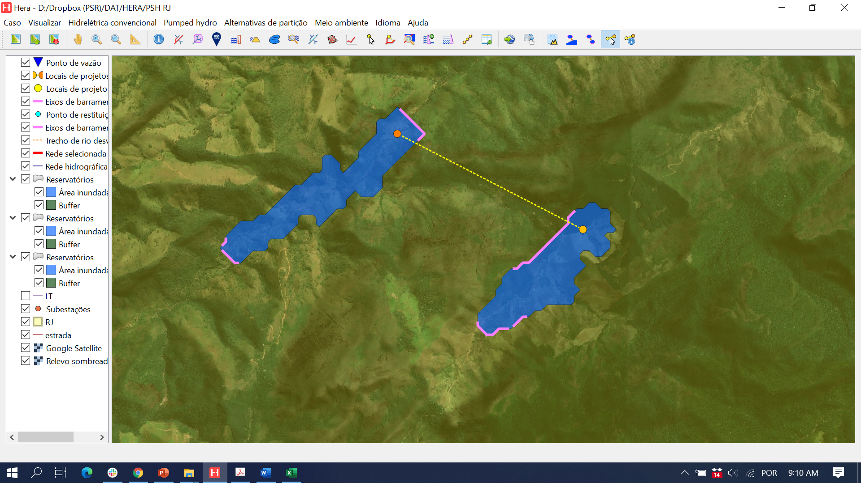
Exemplo para um local, projeto de 1000 MW variando armazenamento
4h 24h 48h
Armaz. horas | Vol. Mm³ | Res Sup mUSD | Res Inf mUSD | Túnel mUSD | Casa F mUSD | Equip. mUSD | Conex. mUSD | Acesso mUSD | Outros mUSD | Total mUSD | $/kW | $/kWh
4h | 3.2 | 25 | 14 | 82 | 3 | 224 | 5 | 4 | 143 | 501 | 501 | 125
24h | 20.1 | 74 | 67 | 76 | 3 | 232 | 5 | 4 | 185 | 646 | 646 | 27
48h | 39.8 | 165 | 105 | 73 | 3 | 230 | 5 | 4 | 234 | 818 | 818 | 17

Slide 30
Sumário
Introdução
Abordagem
Bottom-up
Top-down

Slide 31



Metodologia para o planejamento da expansão
The methodology used to generate the expansion scenarios is summarized below.
Custo de combust.
Demanda de energia
Electrificação da economia
Cenário Macroeconomico
PIB
Inflação
CVU térmico
Emissões
Câmbio
Planejamento da expansão
Planejamento da operação
Vazões
Expansão ótima do SIN
OptGen
SDDP
Irradiação
Cenários de
renováveis
Dados históricos
Temperatura
Custos, PLD
Produção
Time Series Lab
UHR, demais candidatos
Vento
Geração Distribuída

Slide 32
Metodologia para o planejamento da expansão
Até 2026, a expansão segue os Planos Mensais de Operação do Operador Nacional do Sistema (ONS), que inclui as usinas existentes e aquelas em construção com energia contratada. A provável Data de Operação Comercial (COD) é estimada pela PSR. A expansão de curto prazo também considera projetos definidos no PDE da EPE (entrada em operação entre 2026 e 2031).
Lei 14182/2021 (UTE GN e PCH)
A partir de 2027, a nova oferta é selecionada para minimizar custos, considerando que a carga total dos consumidores (mercado livre e regulamentado) deve estar 100% coberta por certificados de garantia física dos projetos.
O plano também considera a quantidade de garantia física que deve ser contratada através de leilões de reserva para uma oferta confiável
Projeção de Demanda
Estimativa de elasticidade do PIB Projeção do PIB Crescimento demográfico Eficiência energética
Expansão da G&T
Necessidades de energia de reserva Novos projetos do ACR Novos projetos do ACL Expansão da transmissão
ONS PMO
Conjunto de dados G&T
Base de dados de candidatos da PSR Análise crítica da data de entrada de cada projeto em construção
Simulação de mercado
Incerteza de vazões e produção renovável Critérios de aversão ao risco Os resultados do modelo SDDP incluem custos, geração, PLD, emissões e outros
EPE Plano Decenal

Slide 33
Cenários de expansão avaliados até 2050
2 – Desconsidera a Lei 14182/2021
Desconsidera a Lei 14182/2021, como a adição de 8 GW de usinas térmicas a gás, nova capacidade de pequenas usinas hidrelétricas e a possível prorrogação de contratos da Proinfa.
Expansão UHR: 6,0 GW
1 – Expansão Econômica (EE)
Continuação da política atual
Expansão UHR: 1,5 GW
3 - Descarbonização do sistema elétrico
Considera zero emissões até 2050 pelo descomissionamento das térmicas atuais ao términos de seus contratos e expansão com fontes renováveis
Expansão UHR: 10,0 GW

Slide 34
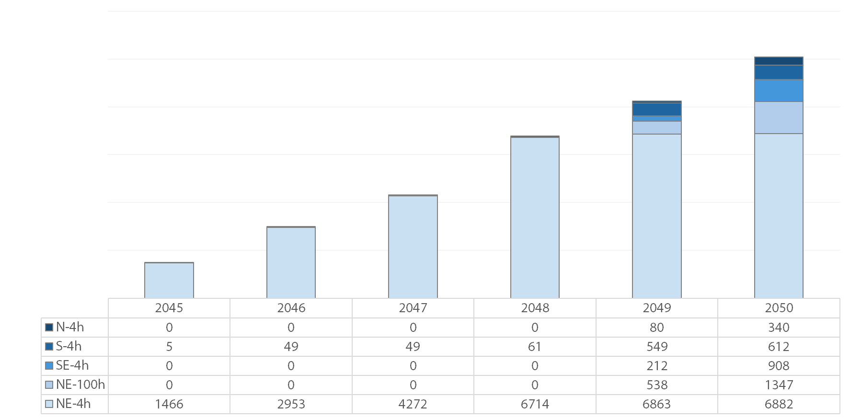
Expansão de UHR
Serviços prestados
Flexibilidade operativa (favorecendo a integração das fontes solar e eólica)
Atendimento a demanda de ponta
Reservas operativa

Slide 35
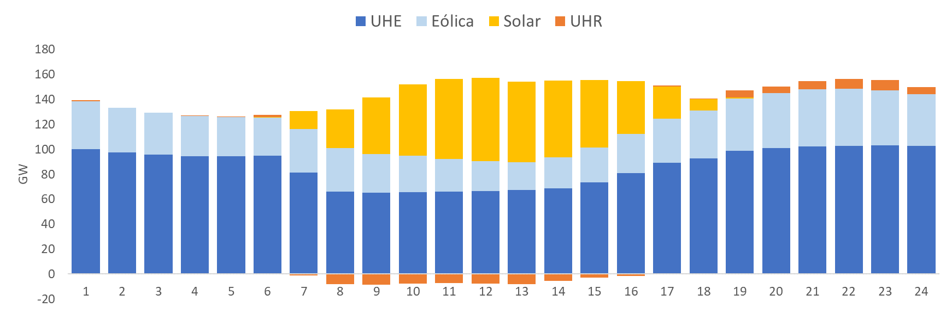
Operação da UHR (2050)
Compensam a variabilidade da produção renovável
Podem substituir UTE GN Flexíveis para atendimento de ponta
Consomem energia de dia (usando excesso de produção renovável) para uso noturno
Exemplo: Dia útil de março para cenário hidrológico =1971

Slide 36
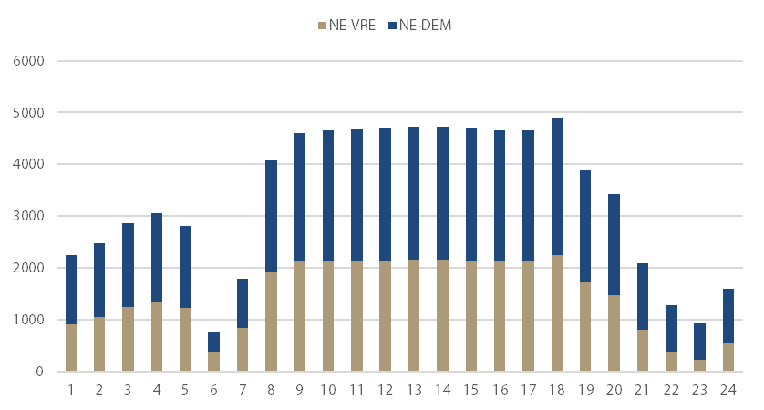
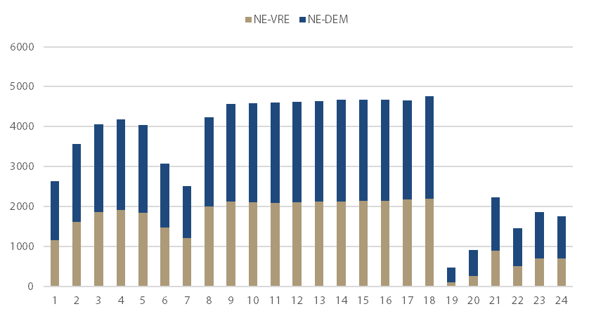


Reservas operativas: UHR NE 4h em 2050, hidrologia 01
Quadrimestre 1
Quadrimestre 2
Quadrimestre 3
Quadrimestre 4

Slide 37




Reservas operativas: UHR NE 4h em 2050, hidrologia 10
Quadrimestre 1
Quadrimestre 2
Quadrimestre 3
Quadrimestre 4

Slide 38
Discussão
Como conciliar expansão econômica (que inclui UHR) com uma regulação econômica que remunere adequadamente os serviços prestados pelas UHR?
Algumas possibilidades
Mercado de flexibilidade: peer-to-peer, novos serviços (inclusive serviços ancilares)
Mercado de capacidade: podem considerar alguns serviços ancilares (e.g.: Reino Unido)
Leilão de capacidade: inclui reserva, discussão sobre inflexibilidade operativa máxima
Leilão multi-atributo: a princípio atributos de energia e potência, incluso garantia física.

Slide 39
Exemplo: serviços ancilares
Possíveis serviços na rede elétrica e suas causas e efeitos | Sistema binário com máquina síncrona de velocidade fixa |  | Sistema binário com máquina de velocidade ajustável e circuito DFIM |  | Sistema binário com máquina de velocidade ajustável e circuito CFSM ("back to back") |  | Sistema ternário convencional com velocidade fixa |  | Sistema ternário com bypass e máquinas síncronas de velocidade fixa
Tipo de configuração usual para os dois modos de operação | Francis (mais usual) |  | Francis (mais usual) |  | Francis (mais usual) |  | Francis/ Pelton (mais usuais) |  | Francis/ Pelton (mais usuais)
Capacidade usual da unidade (MW) | 25 - >400 |  | 31,5 - >400 |  | 31,5 - >400 |  | 25 - >400 |  | 25 - >400
Serviços ancilares ( Definidos conforme o submódulo 21.9 da ONS) | Modo geração | Modo bombeamento | Modo geração | Modo bombeamento | Modo geração | Modo bombeamento | Modo geração | Modo bombeamento | Modo geração | Modo bombeamento
Controle primário de frequência | Sim | Não | Sim | Sim | Sim | Sim | Sim | Não | Sim | Sim
Controle secundário de frequência | Sim | Não | Sim | Sim | Sim | Sim | Sim | Não | Sim | Sim
Suporte de reativos | Médio | Baixo | Médio-Alto | Médio | Médio-Alto | Médio-Alto | Alto | Alto | Alto | Alto
Despacho complementar para manutenção da reserva de potência operativa | Sim | Sim | Sim | Sim | Sim | Sim | Sim | Sim | Sim | Sim
Auto reestabelecimento parcial (black start) | Sim | Não | Não | Não | Não | Não | Sim | Não | Sim | Não
Auto reestabelecimento integral (black start) | Sim | Não | Não | Não | Não | Não | Sim | Não | Sim | Não
Sistemas especiais de proteção (SEP) | Sim | Sim | Sim | Sim | Sim | Sim | Sim | Sim | Sim | Sim
Outros possíveis serviços na rede elétrica para um horizonte futuro que considere a evolução do sistema elétrico brasileiro (Definidos a partir da revisão da literatura baseada na experiência internacional)
Compensador síncrono | Médio | Baixo | Médio-Alto | Médio | Médio-Alto | Médio-Alto | Alto | Alto | Alto | Alto
Controle da taxa de potência da saída (MW/min ou MW/s) | Sim | Não | Sim | Sim (rápido) | Sim | Sim (rápido) | Sim | Não | Sim | Sim
Inércia Sintética | Não | Não | Sim | Sim | Sim | Sim | Não | Não | Não | Não
Nivelamento de carga | Sim | Não | Sim | Não | Sim | Não | Sim | Não | Sim | Não
Descongestionamento da transmissão | Sim | Sim | Sim | Sim | SIm | Sim | Sim | Sim | Sim | Sim
Capacidade de geração | Sim | Não | Sim | Sim | Sim | Sim | Sim | Não | Sim | Não
Resposta rápida de frequência | Não | Não | Sim | Sim | Sim | Sim | Não | Não | Não | Não

Slide 40
Obrigado!

